Slide 1
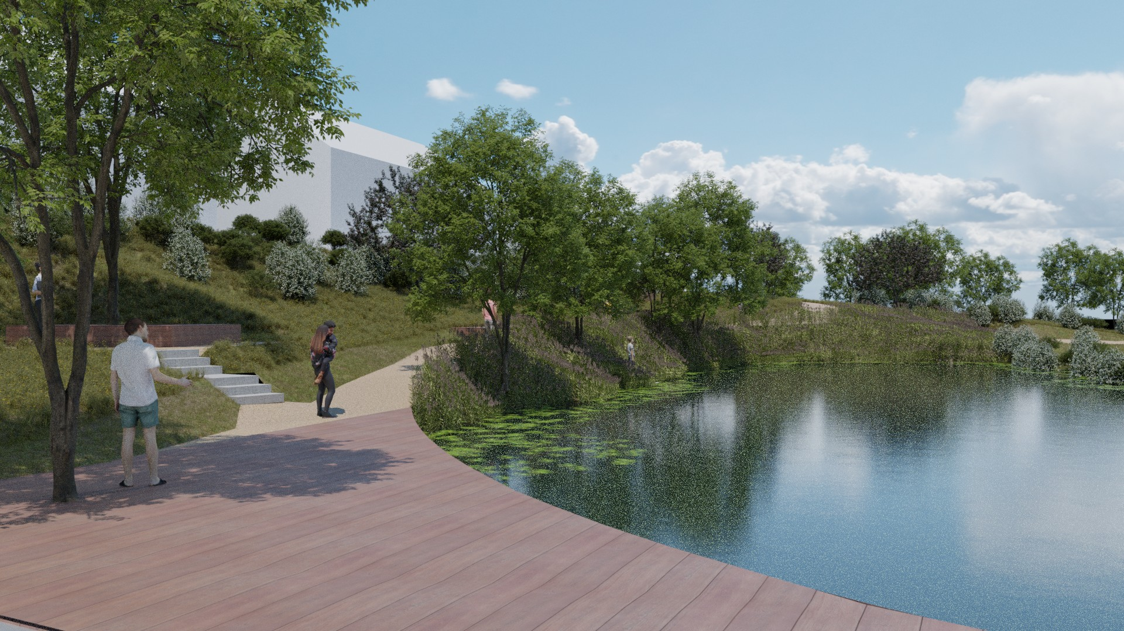

A r c h i t e k t o n i c k o – k r a j i n á ř s k á s t u d i e
V E Ř E J N É P R O S T R A N S T V Í V L A D I S L A V
AUTOŘI :
Markéta a Petr Veličkovi
Spolupráce:
Daniela Ružičková, Adam Kořistka
26.03. 2024

Slide 2
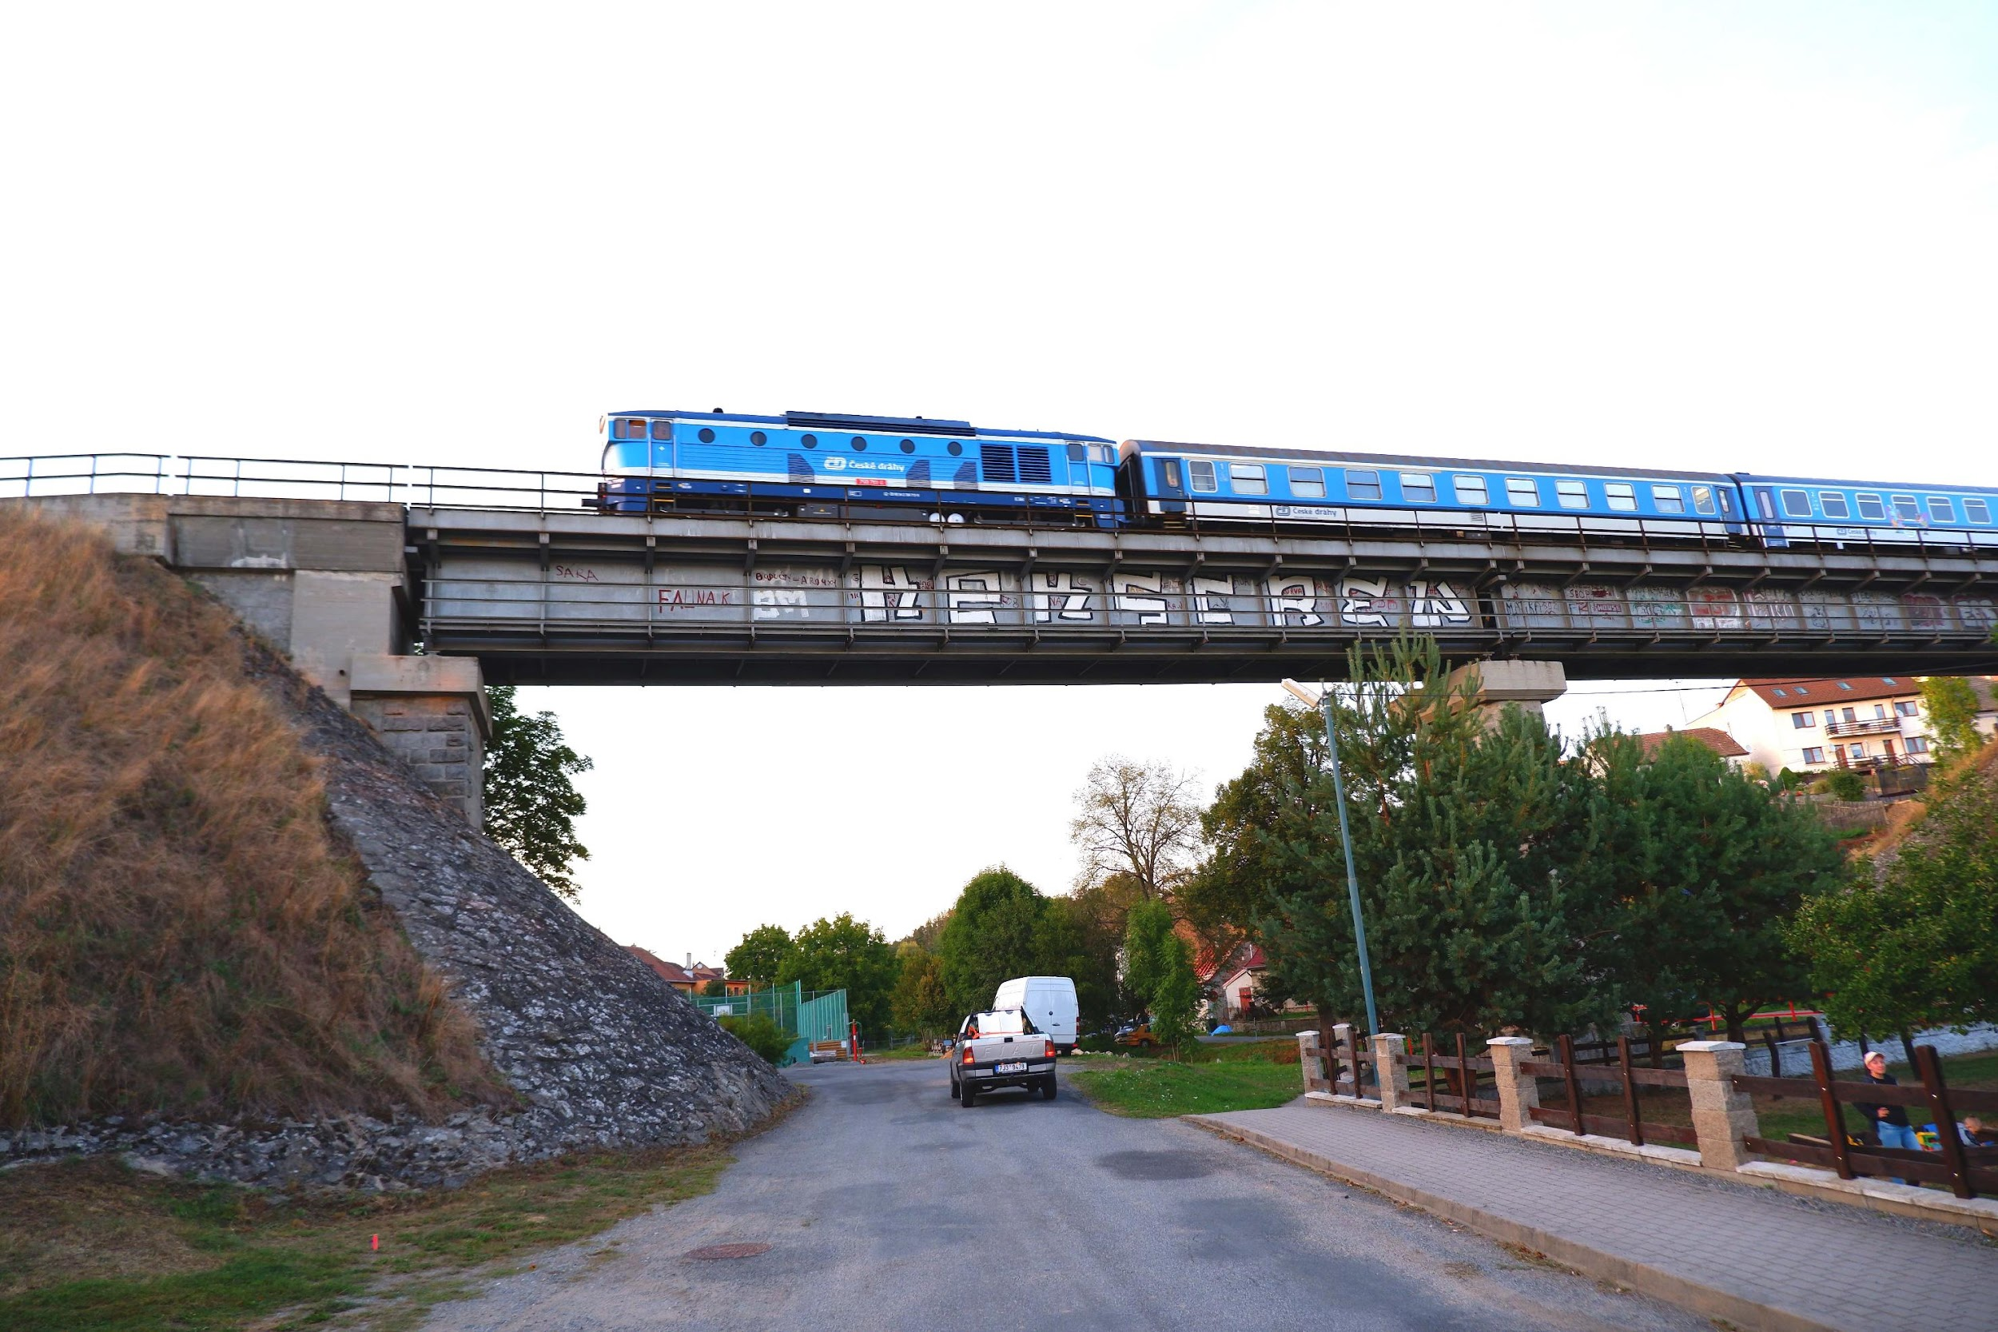
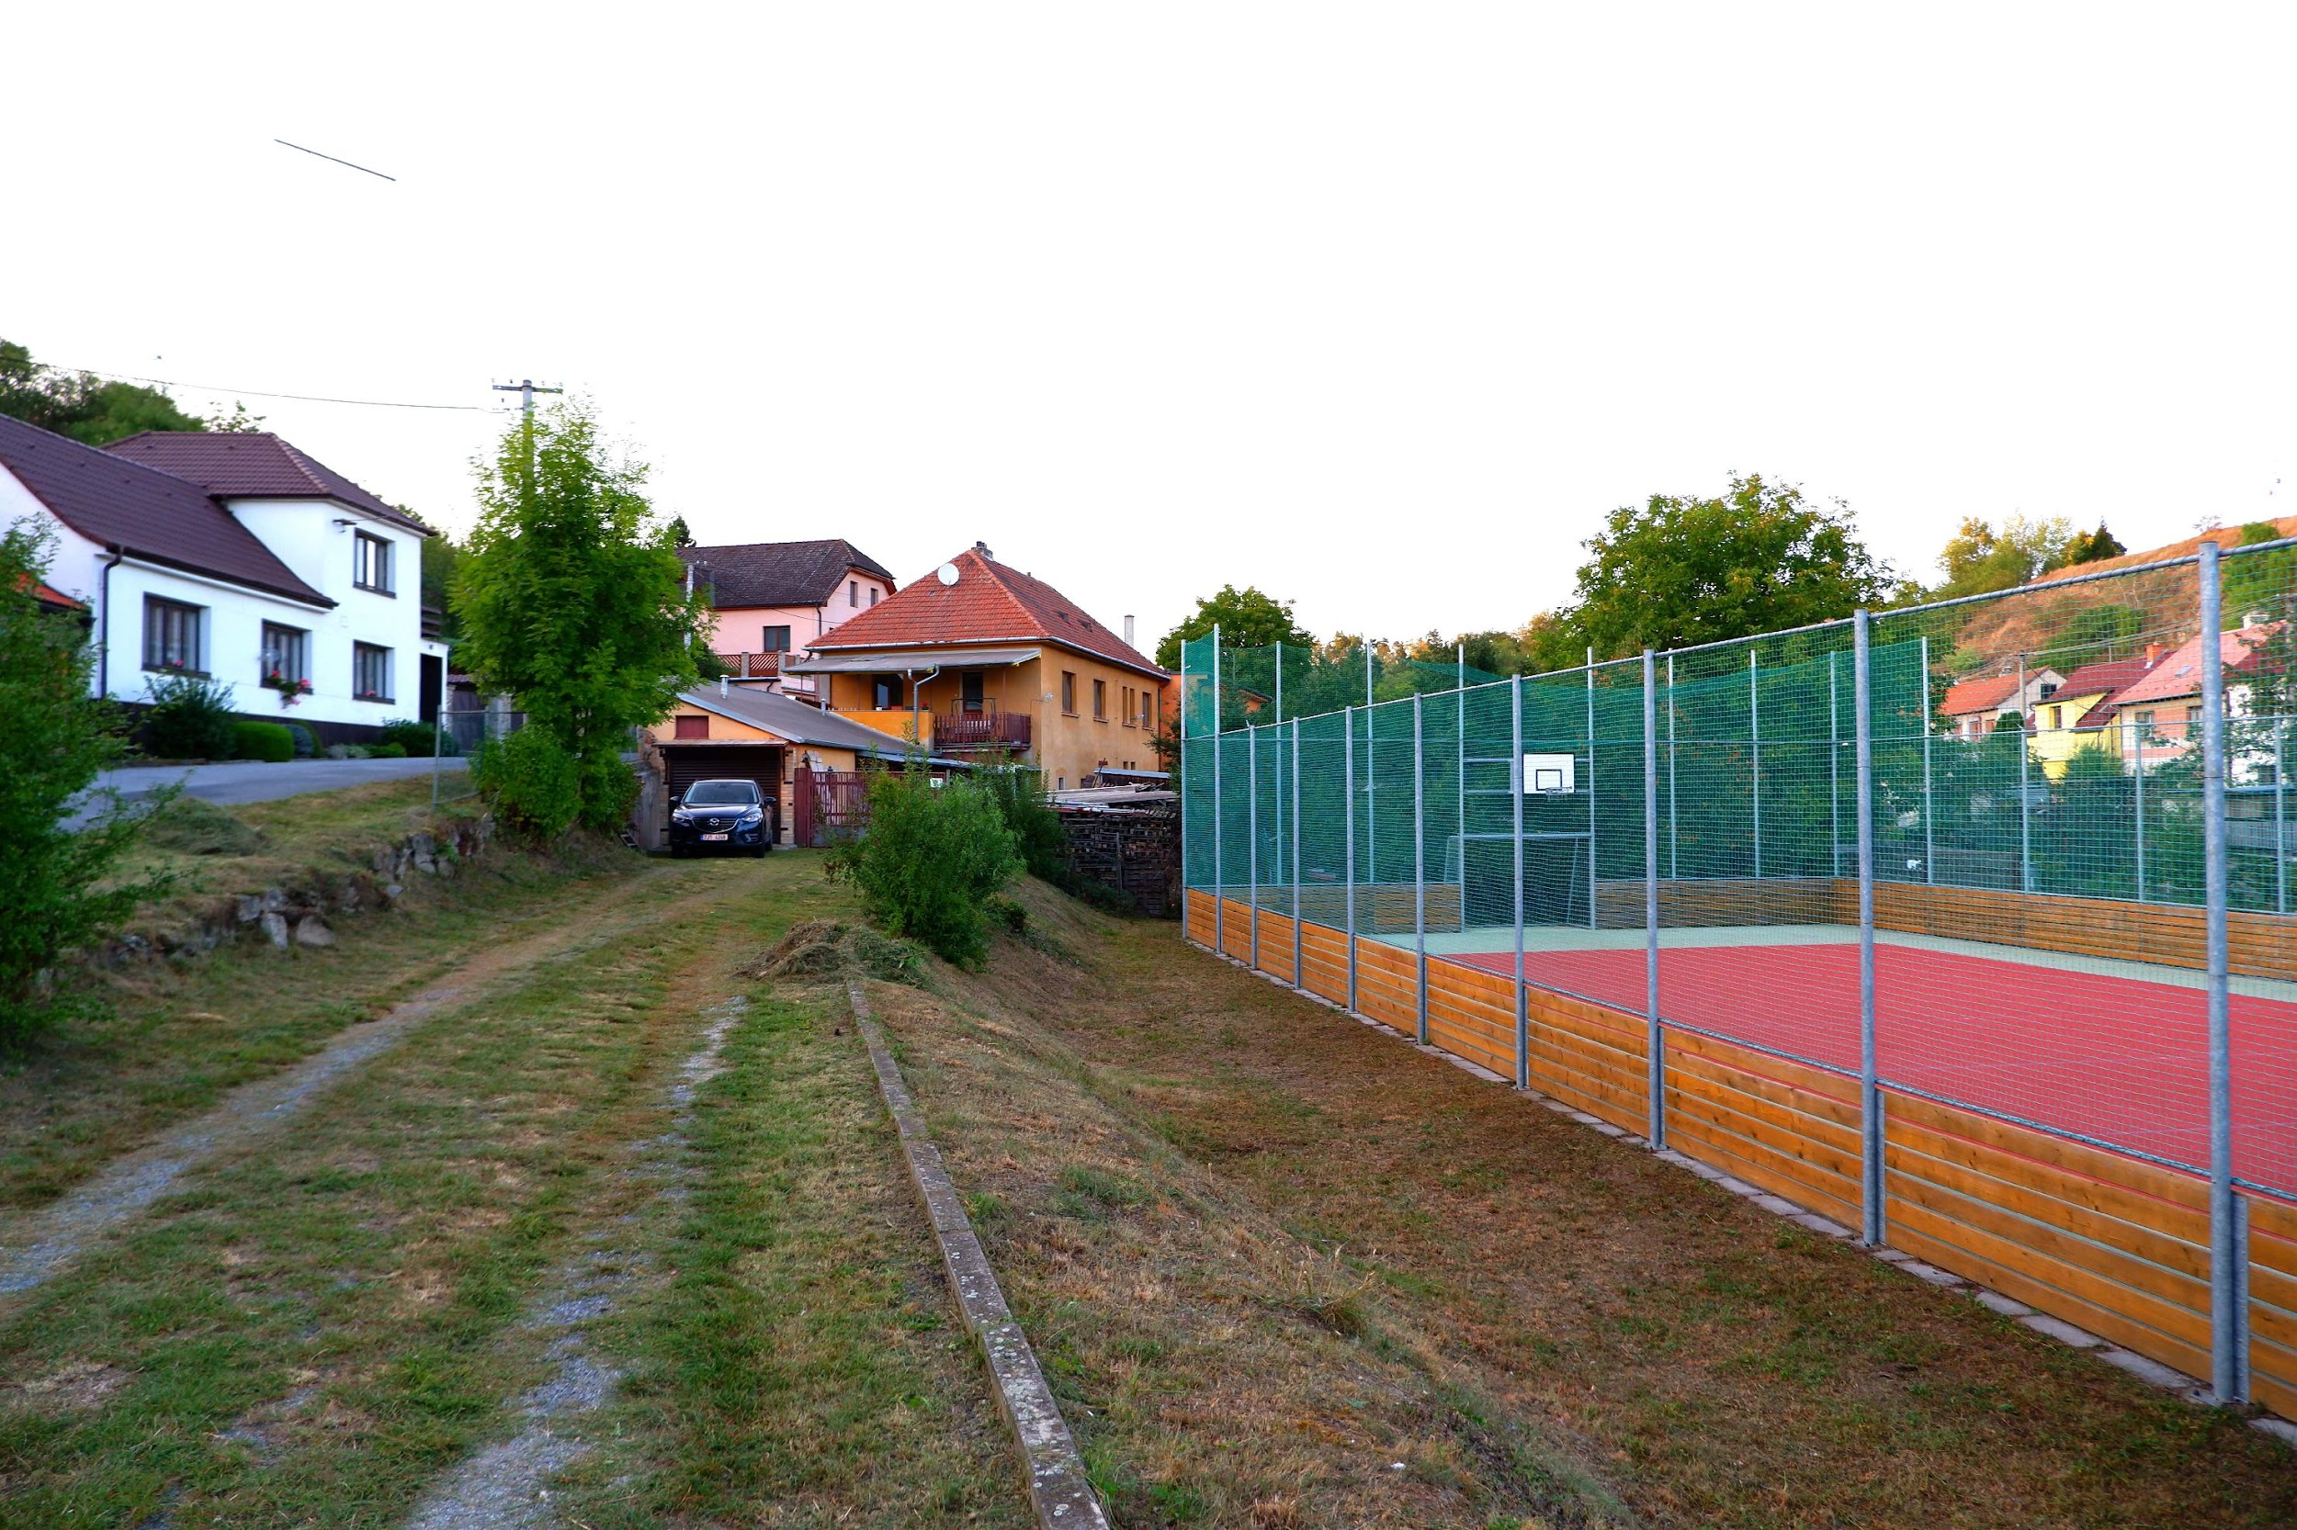
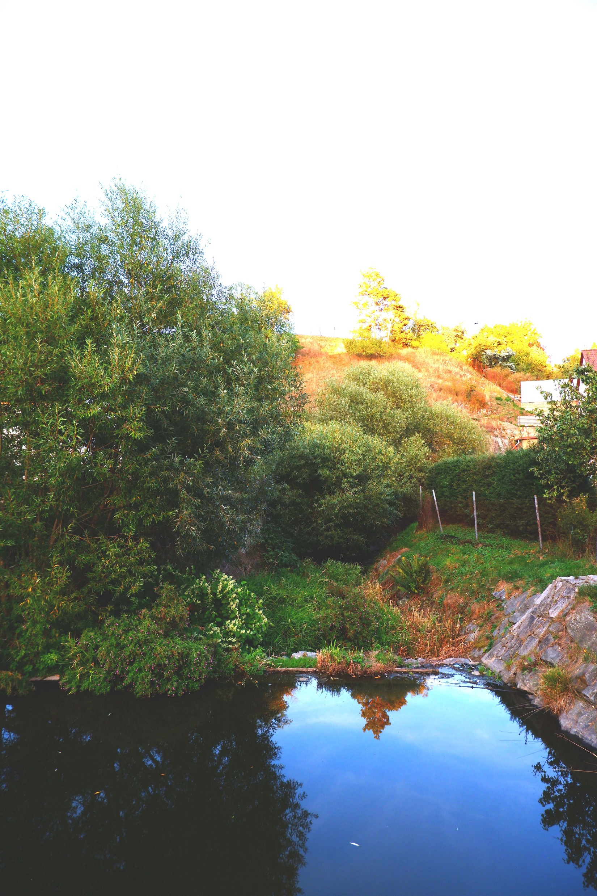
V E Ř E J N É P R O S T R A N S T V Í V L A D I S L A V
F o t o d o k u m e n t a c e

Slide 3
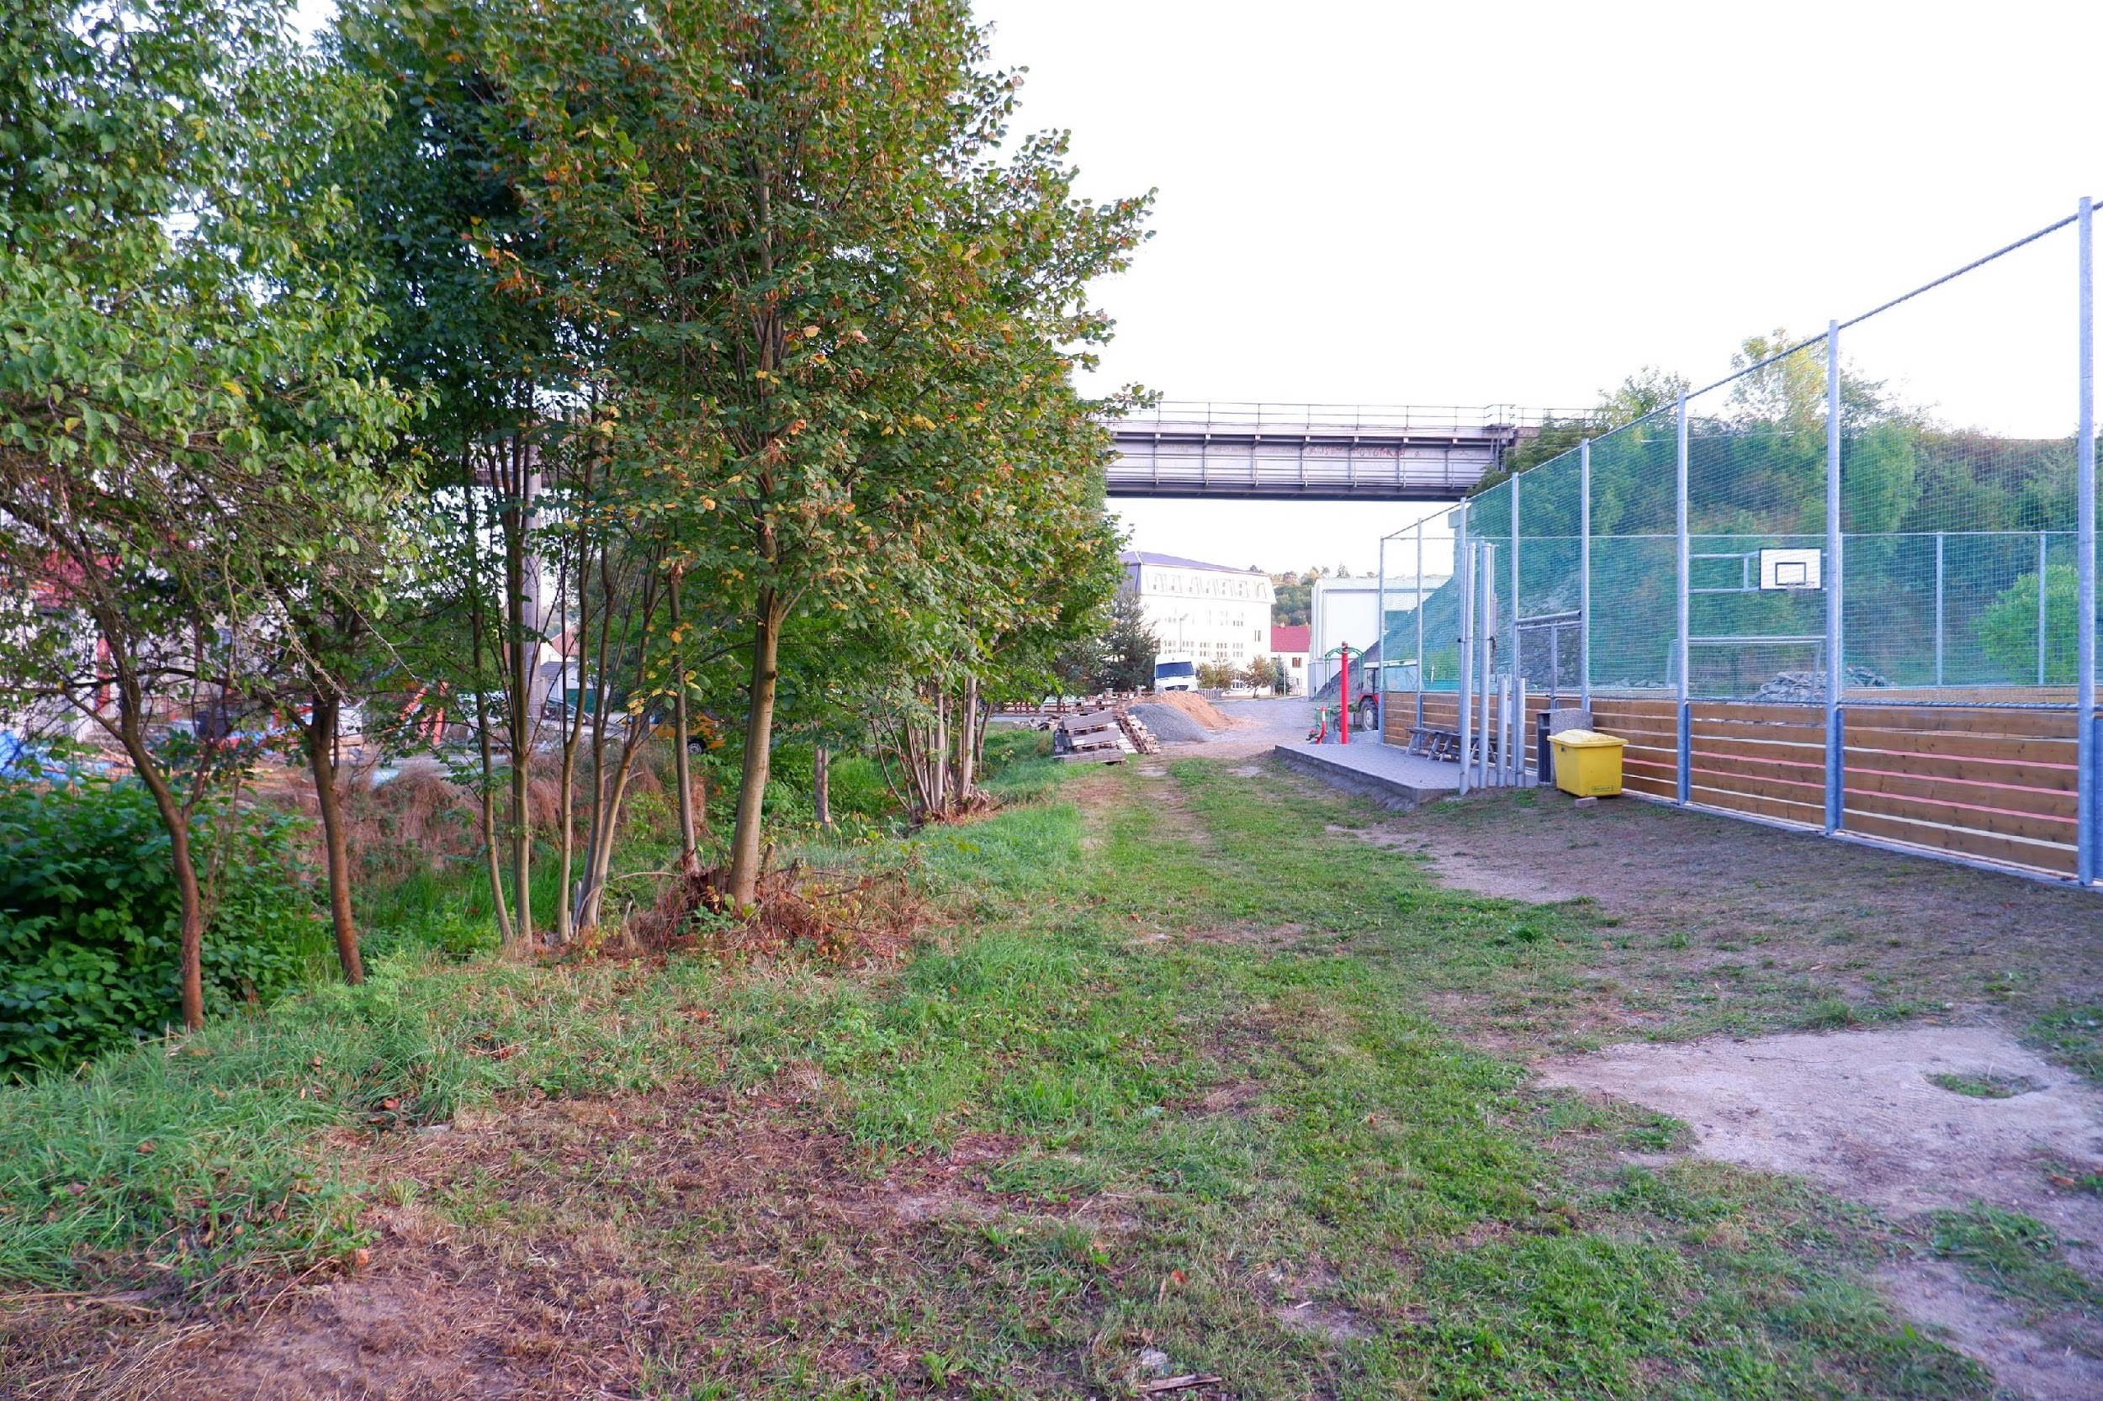
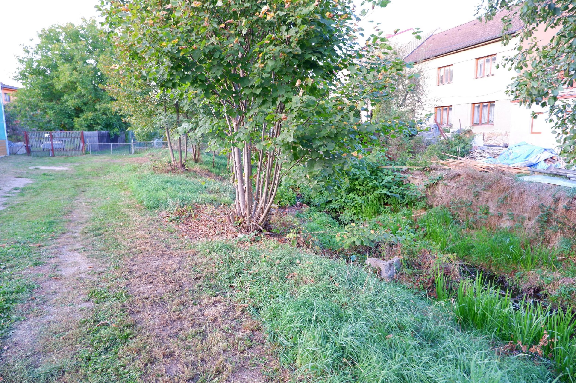
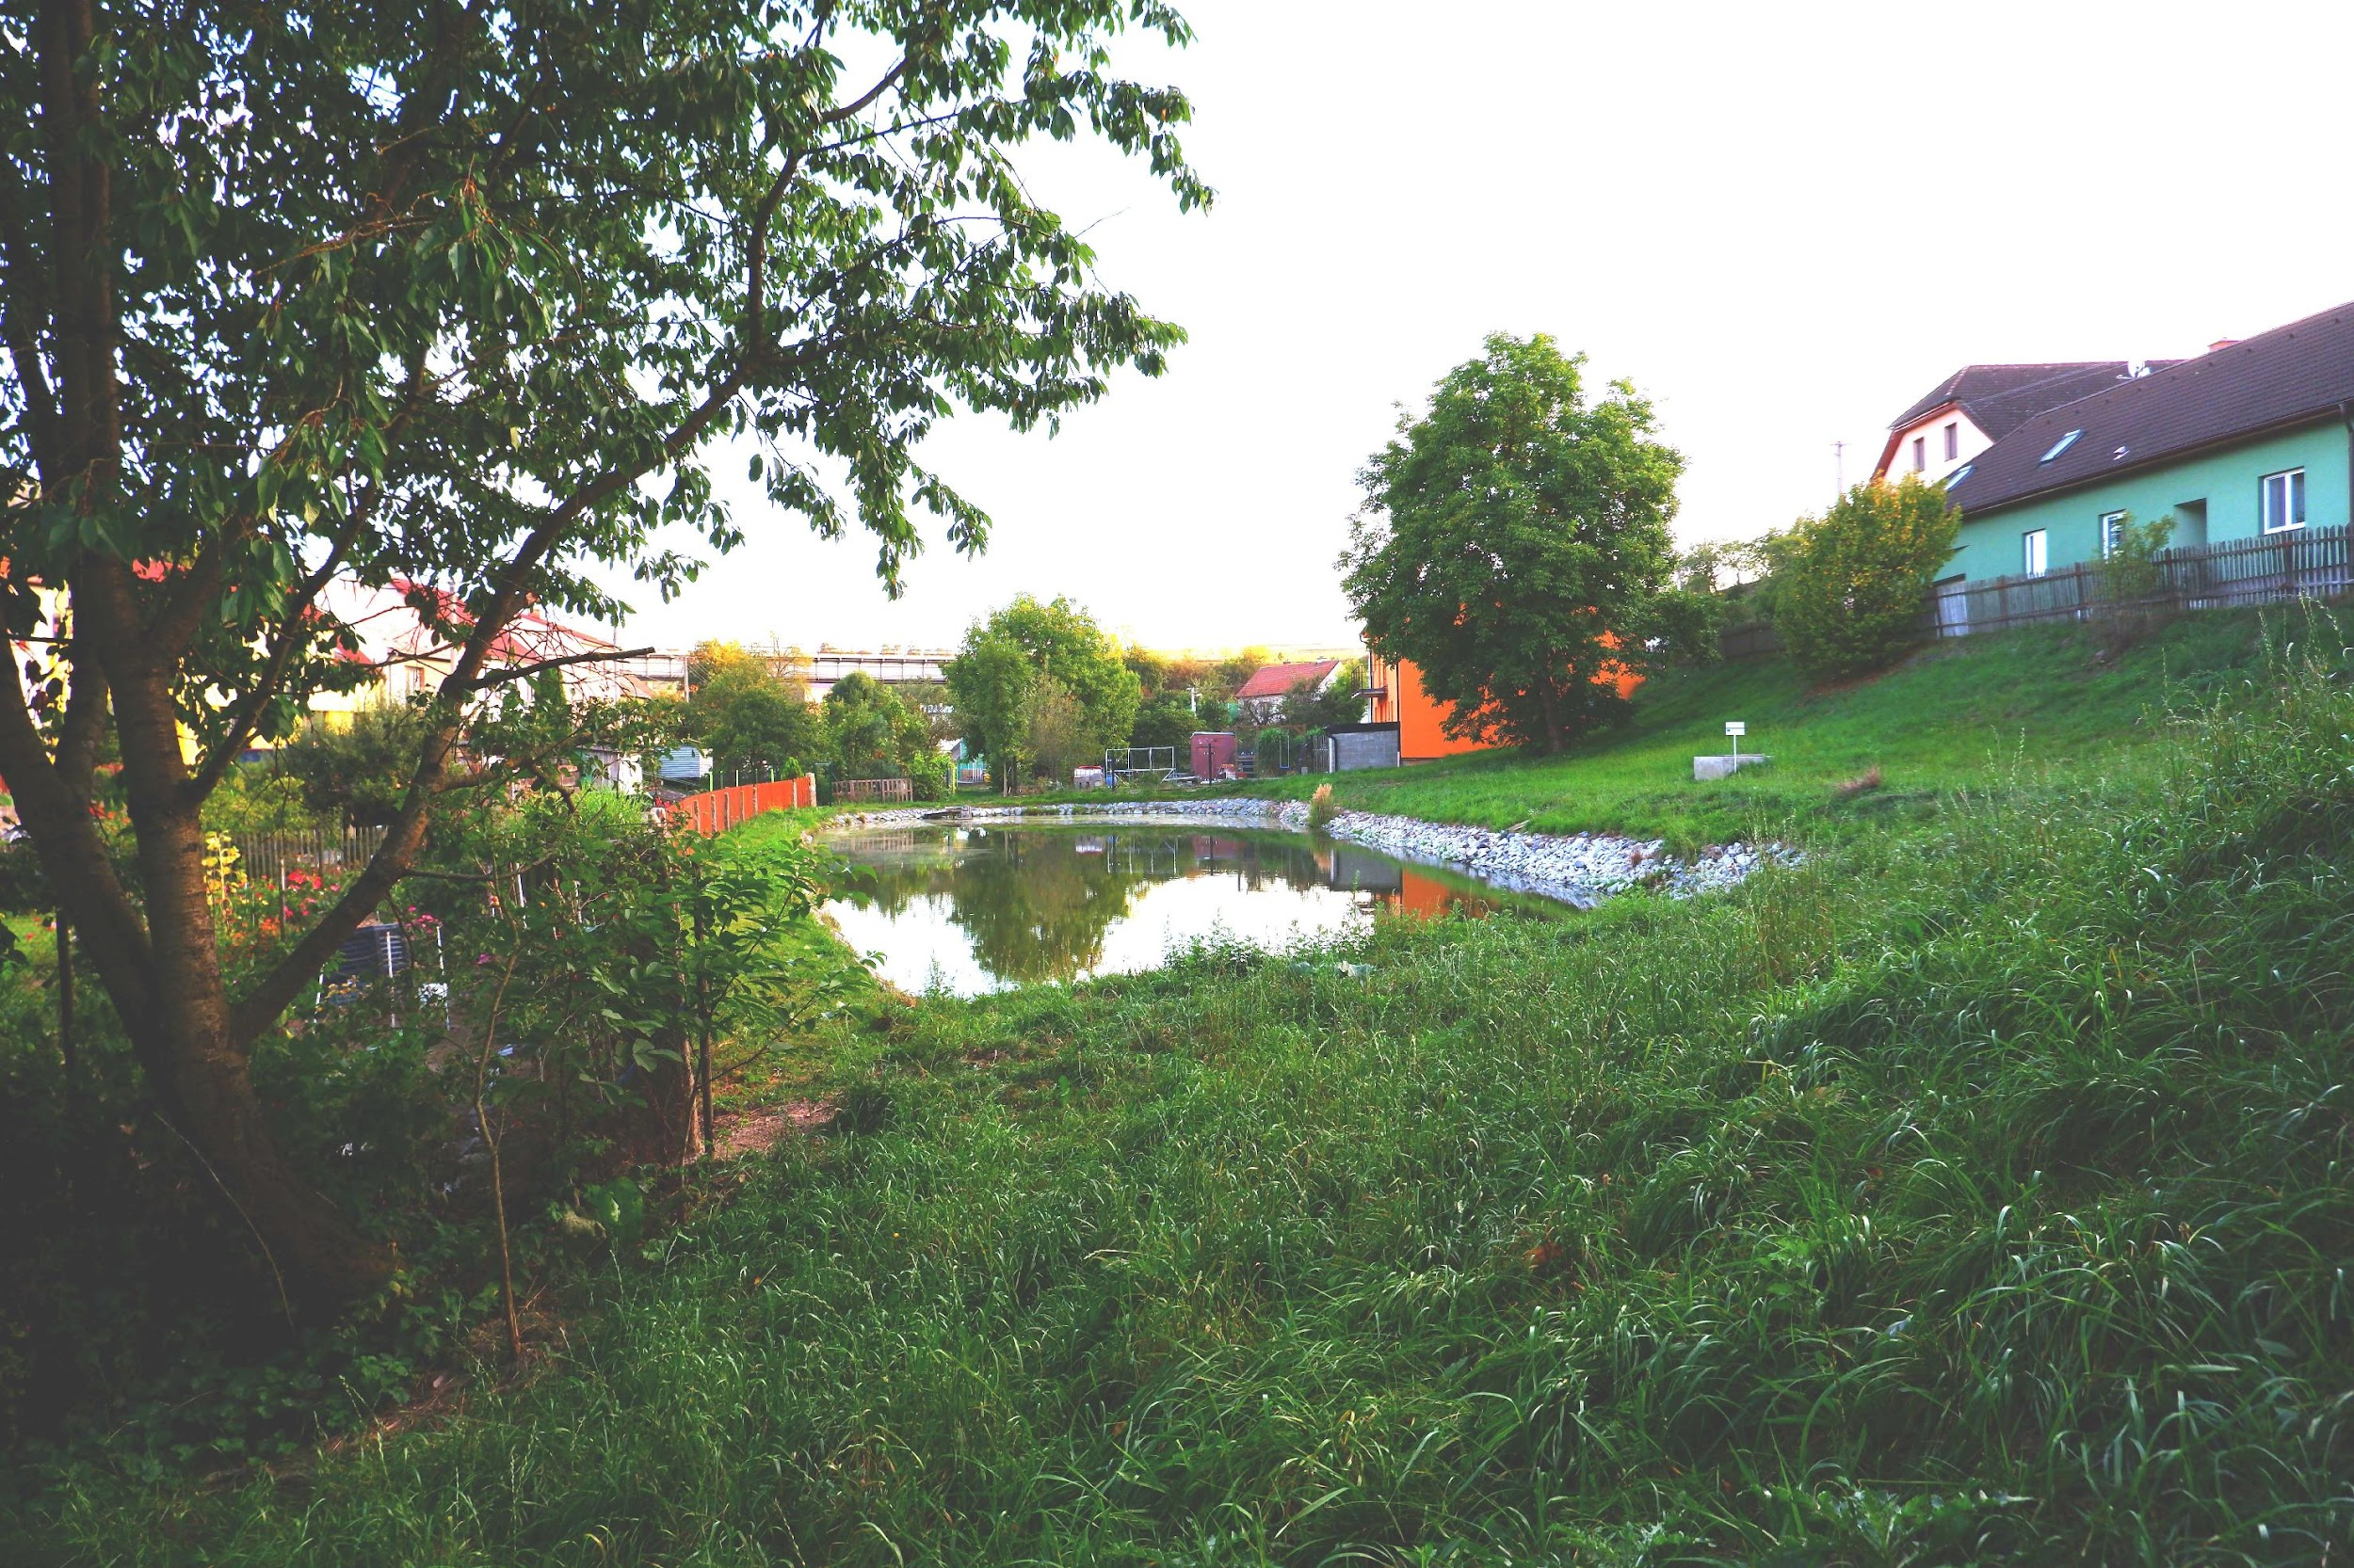
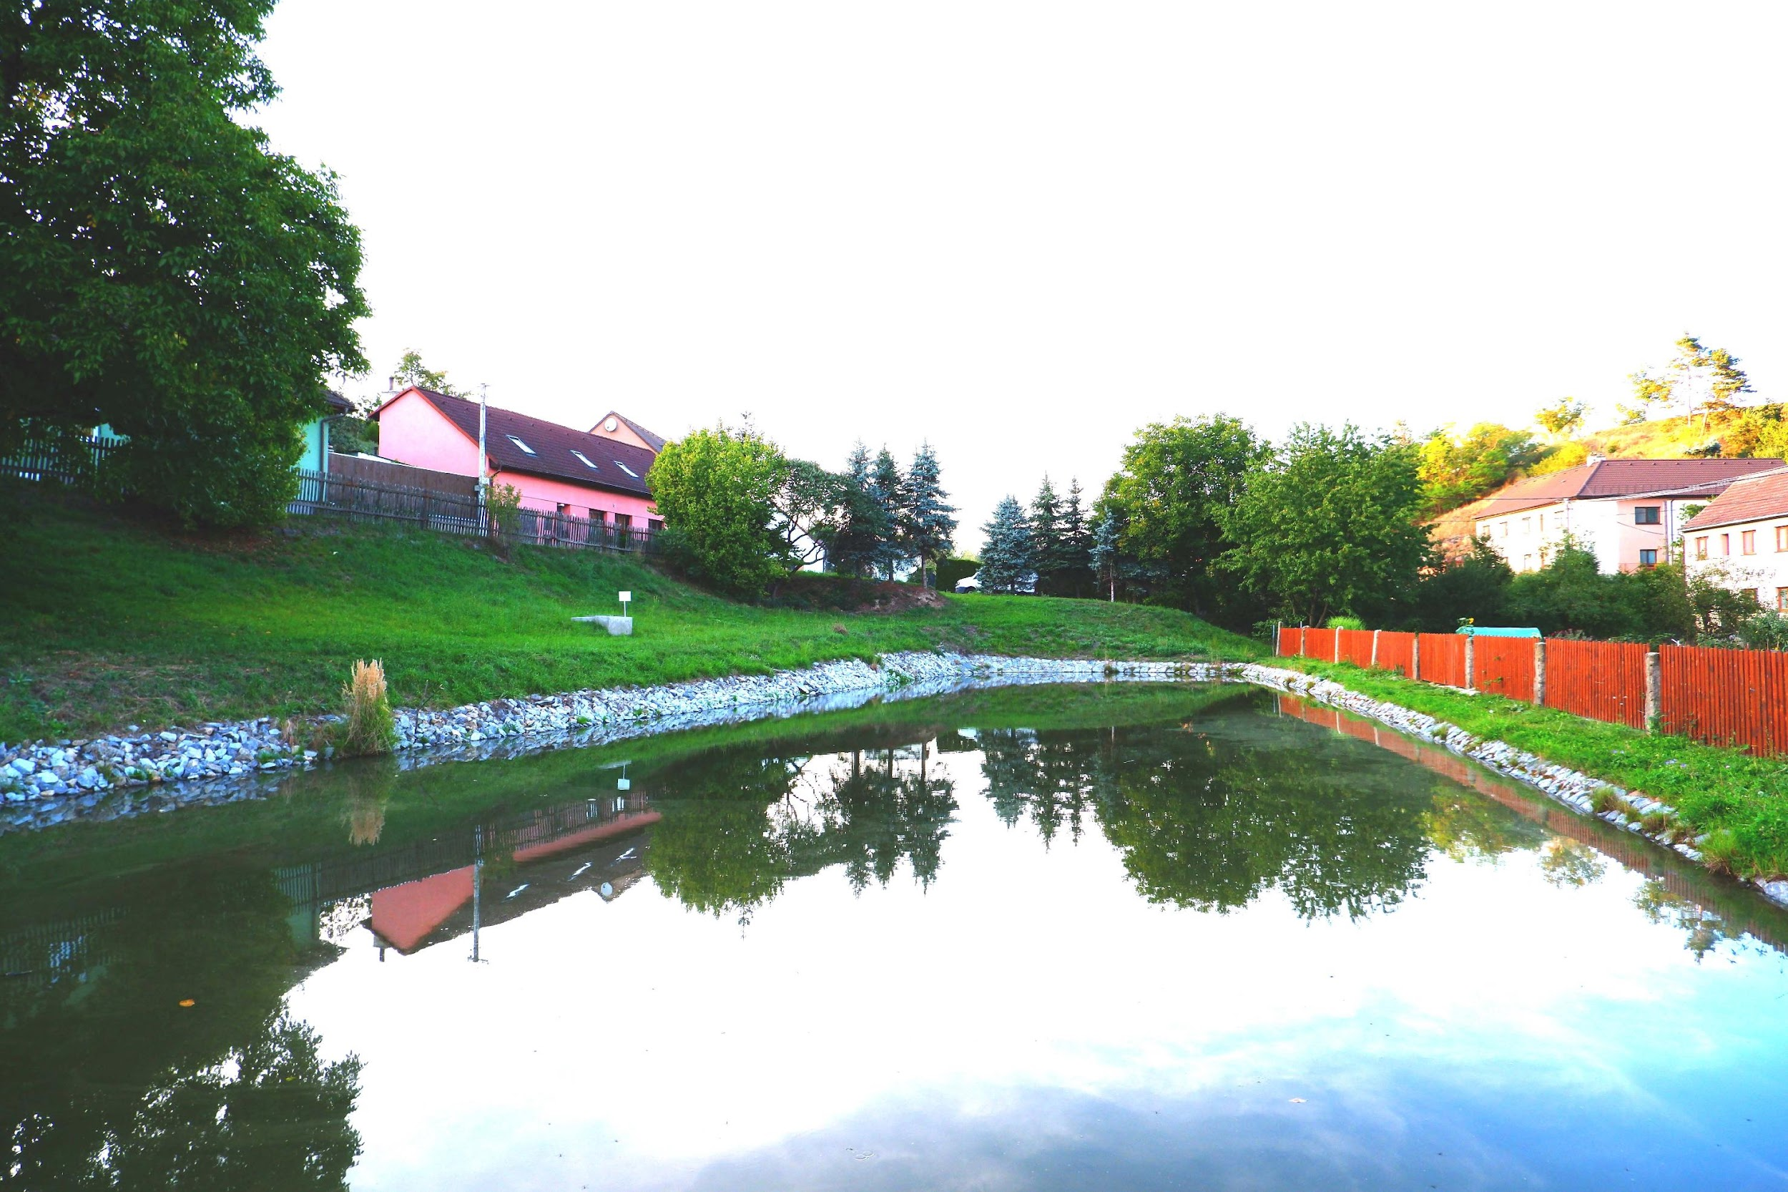

Slide 4
O B S A H D O K U M E N T A C E
T E X T O V Á Č Á S T
Průvodní zpráva
G R A F I C K Á Č Á S T
A N A L Ý Z A
Širší územní vztahy
Fotodokumentace současného stavu
Model současného stavu
S Y N T É Z A
Koncept
Model navrhovaného stavu
Vizualizace – 3D pohledy
Etapizace projekčních a realizačních prací
Dokumentace bude odevzdána ve 3 paré a digitálně.

Slide 5
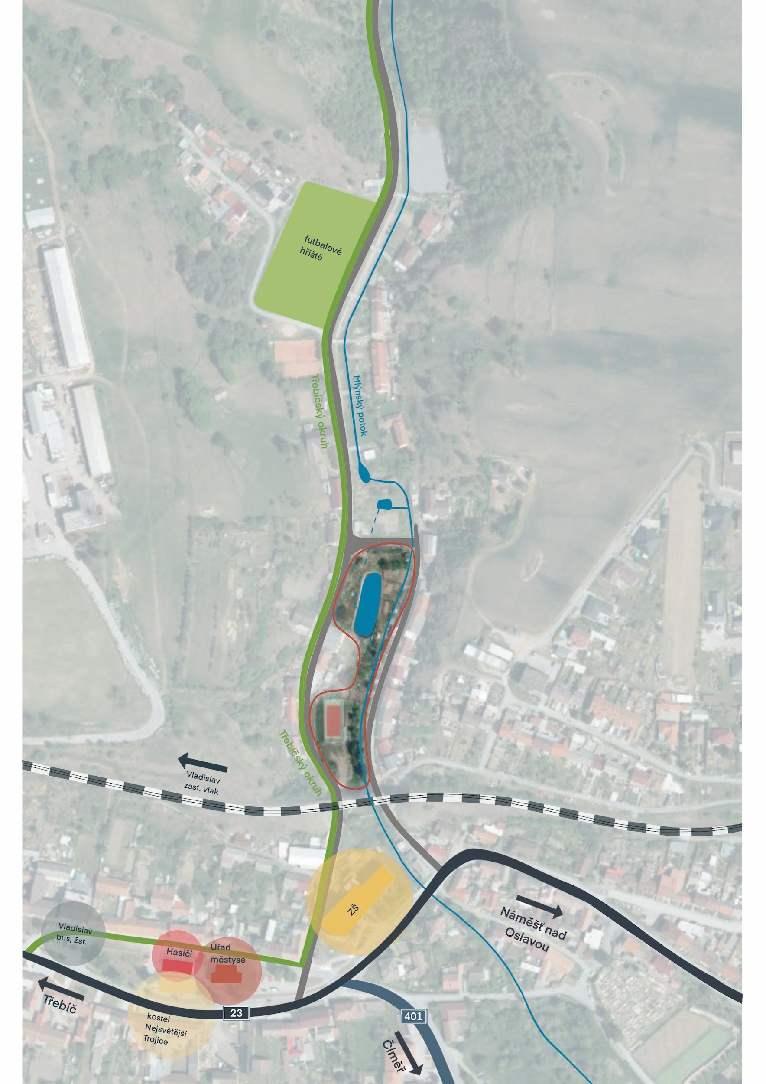
Š I R Š Í V Z T A H Y

Slide 6
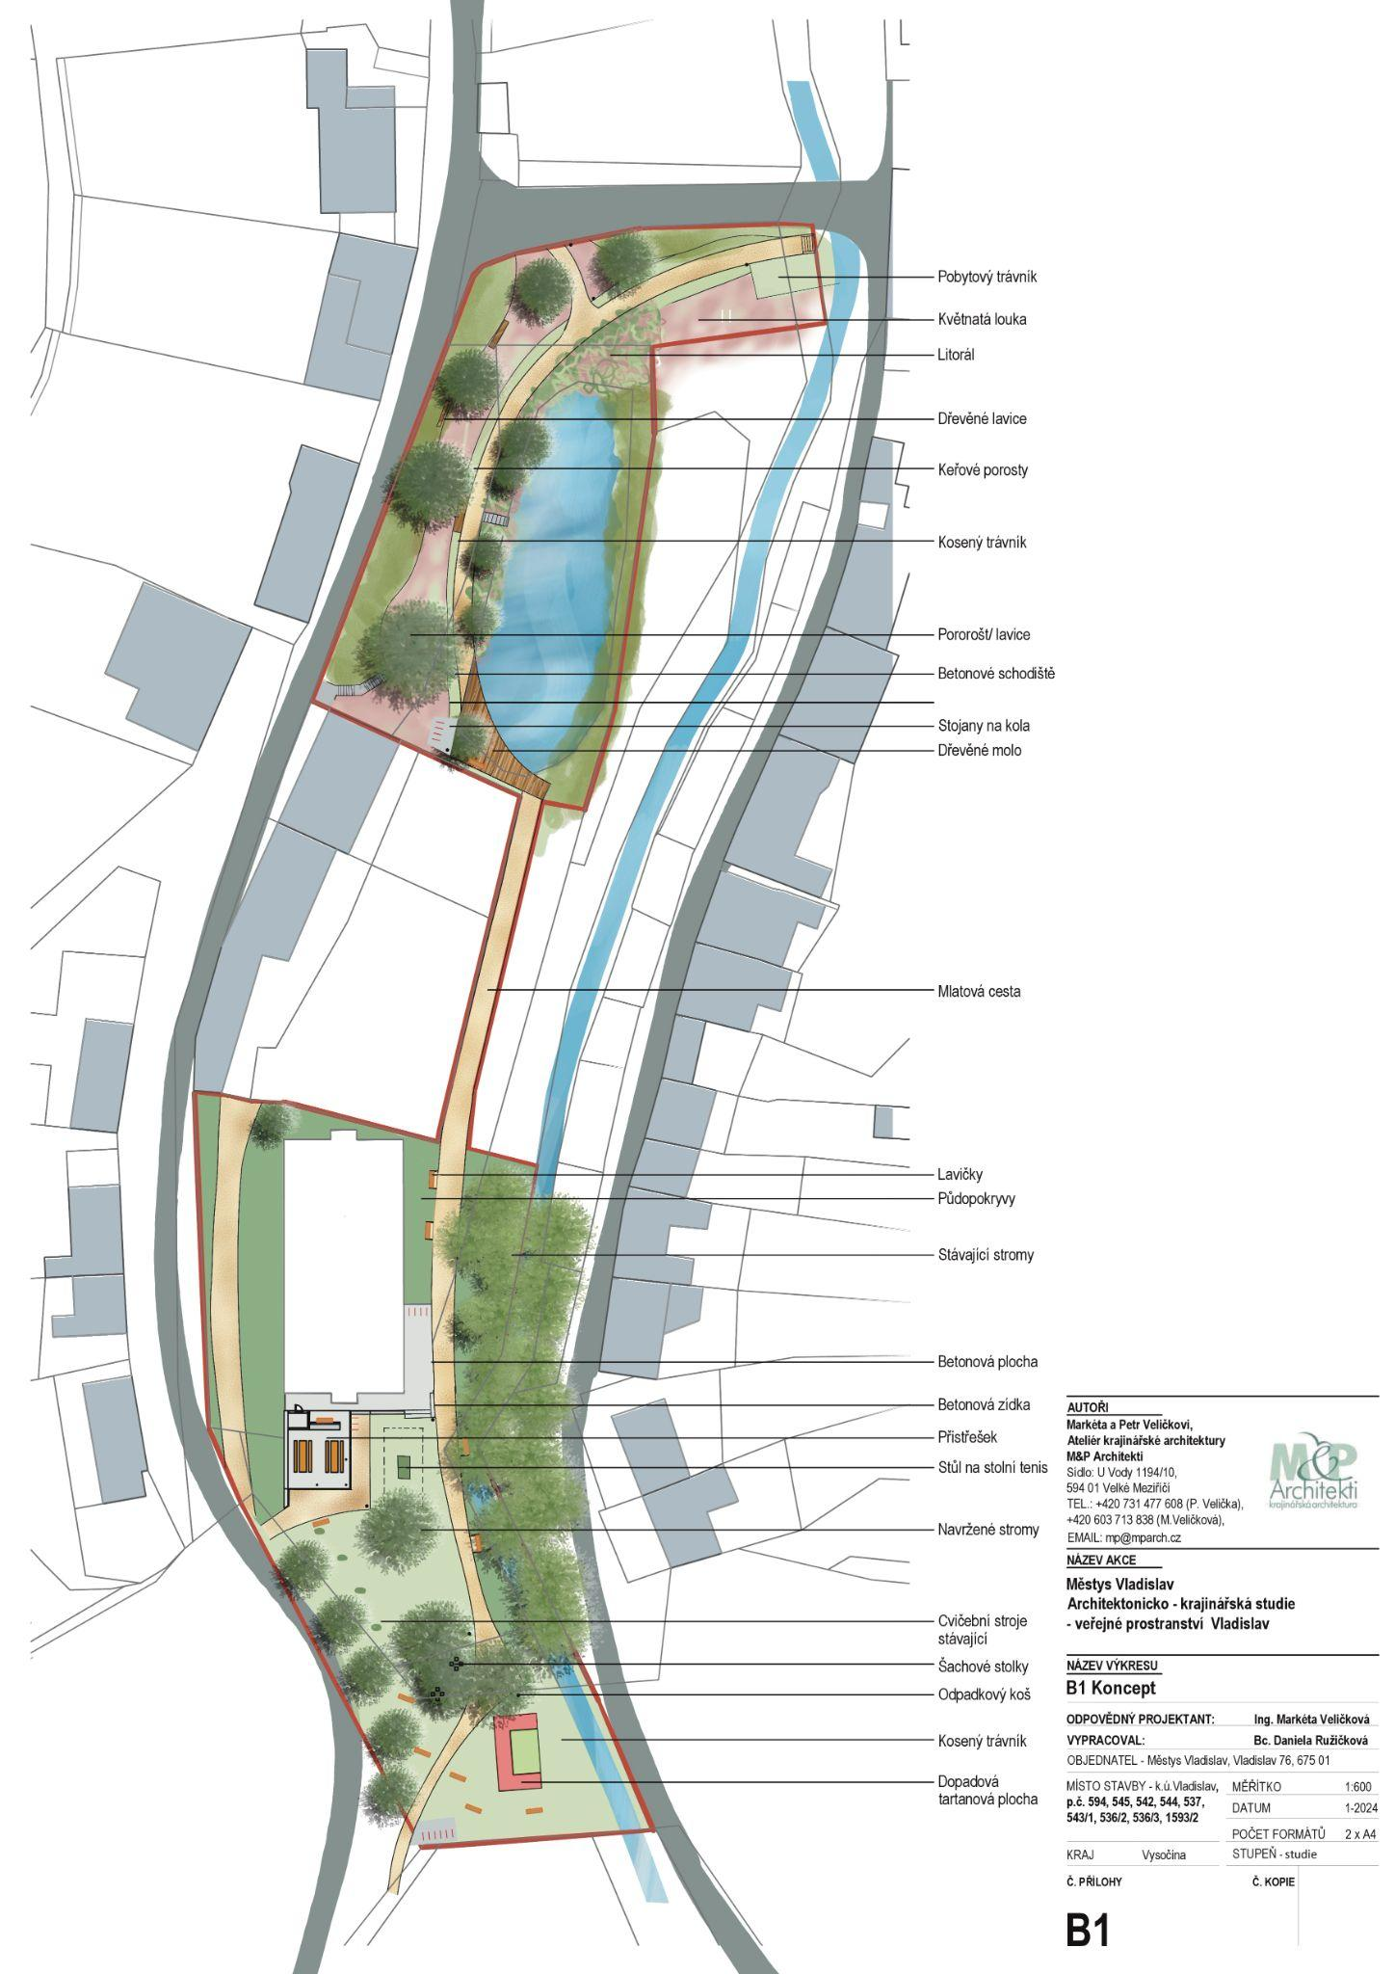
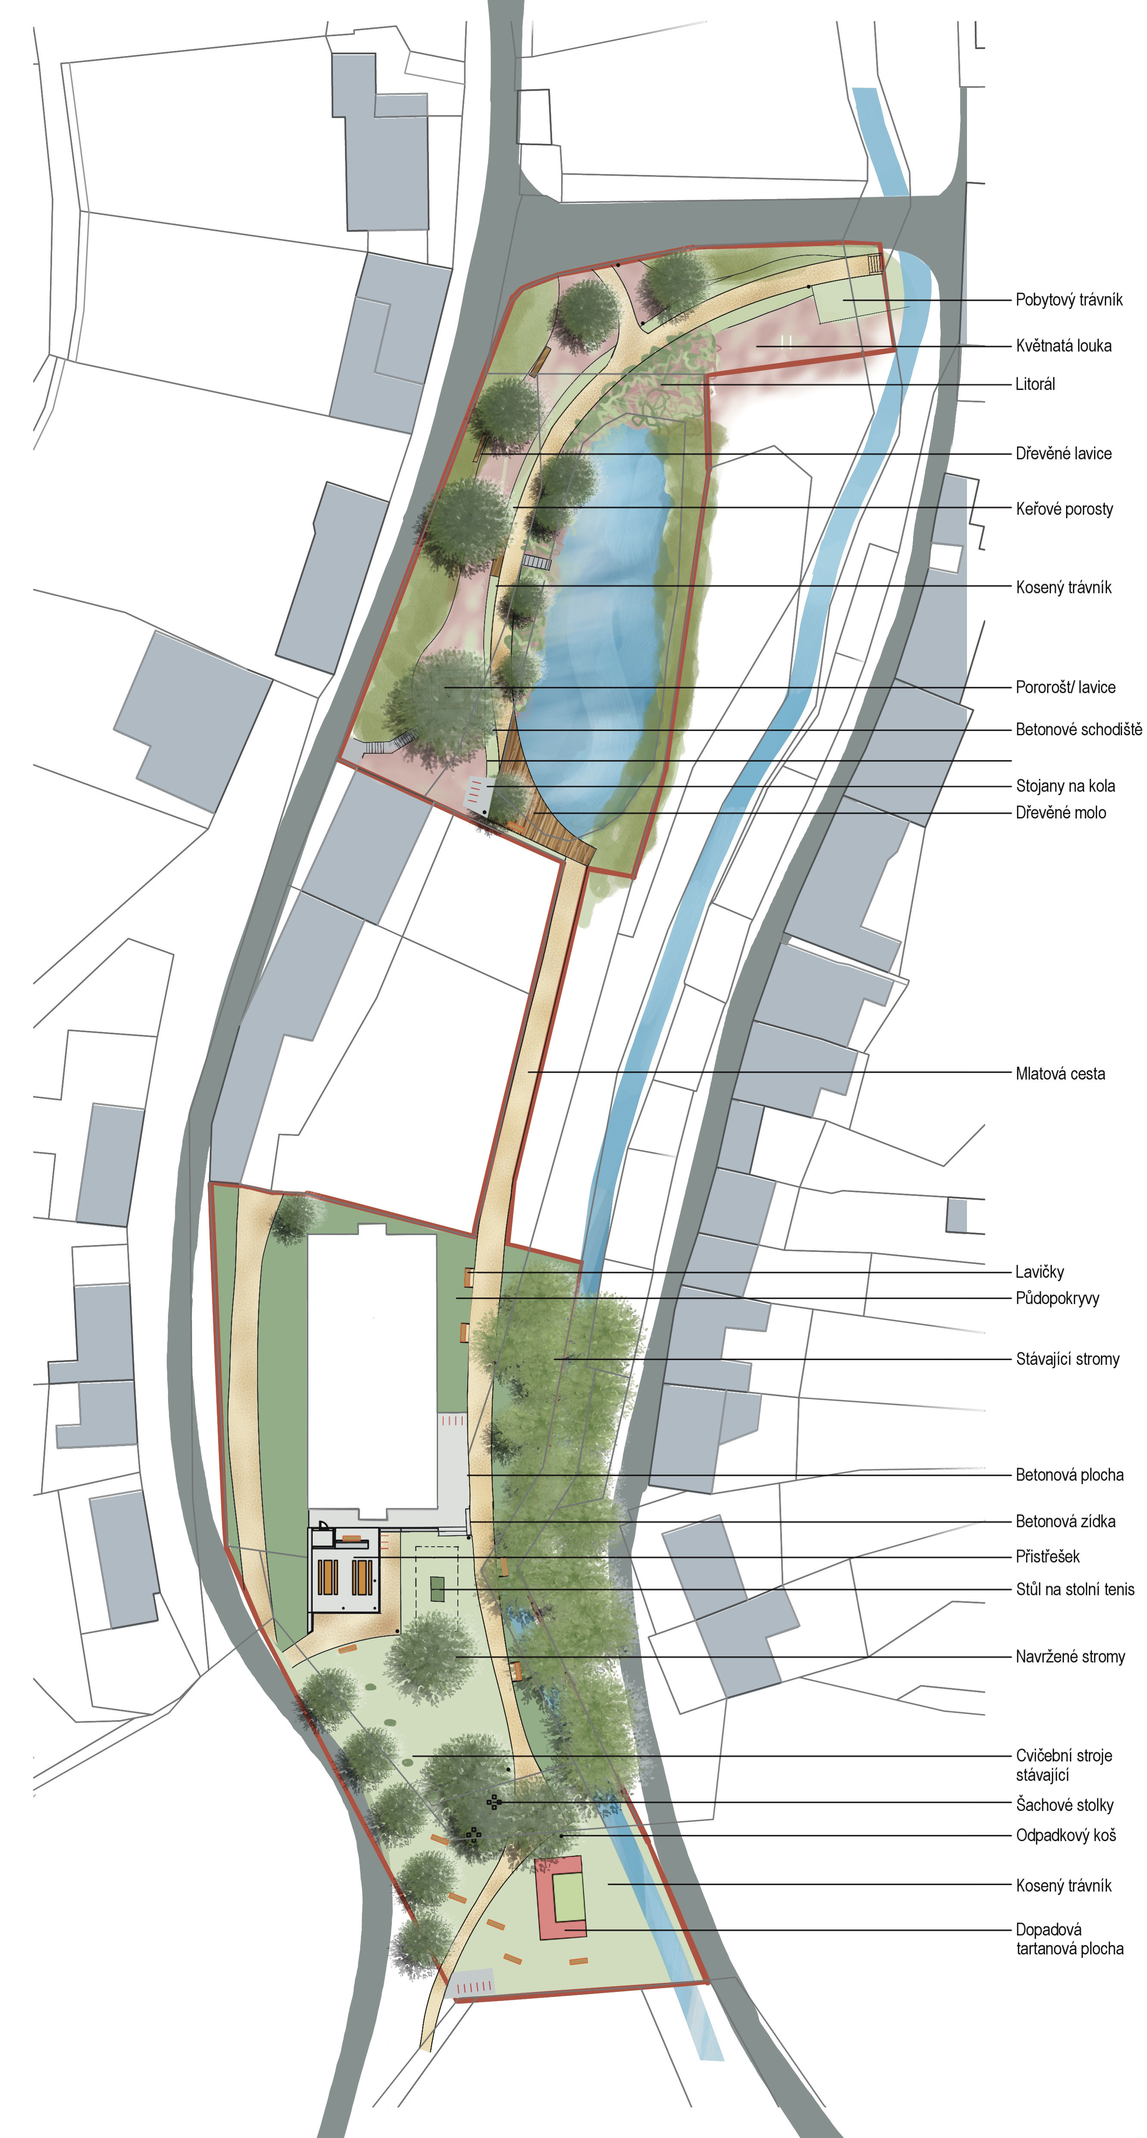

Slide 7
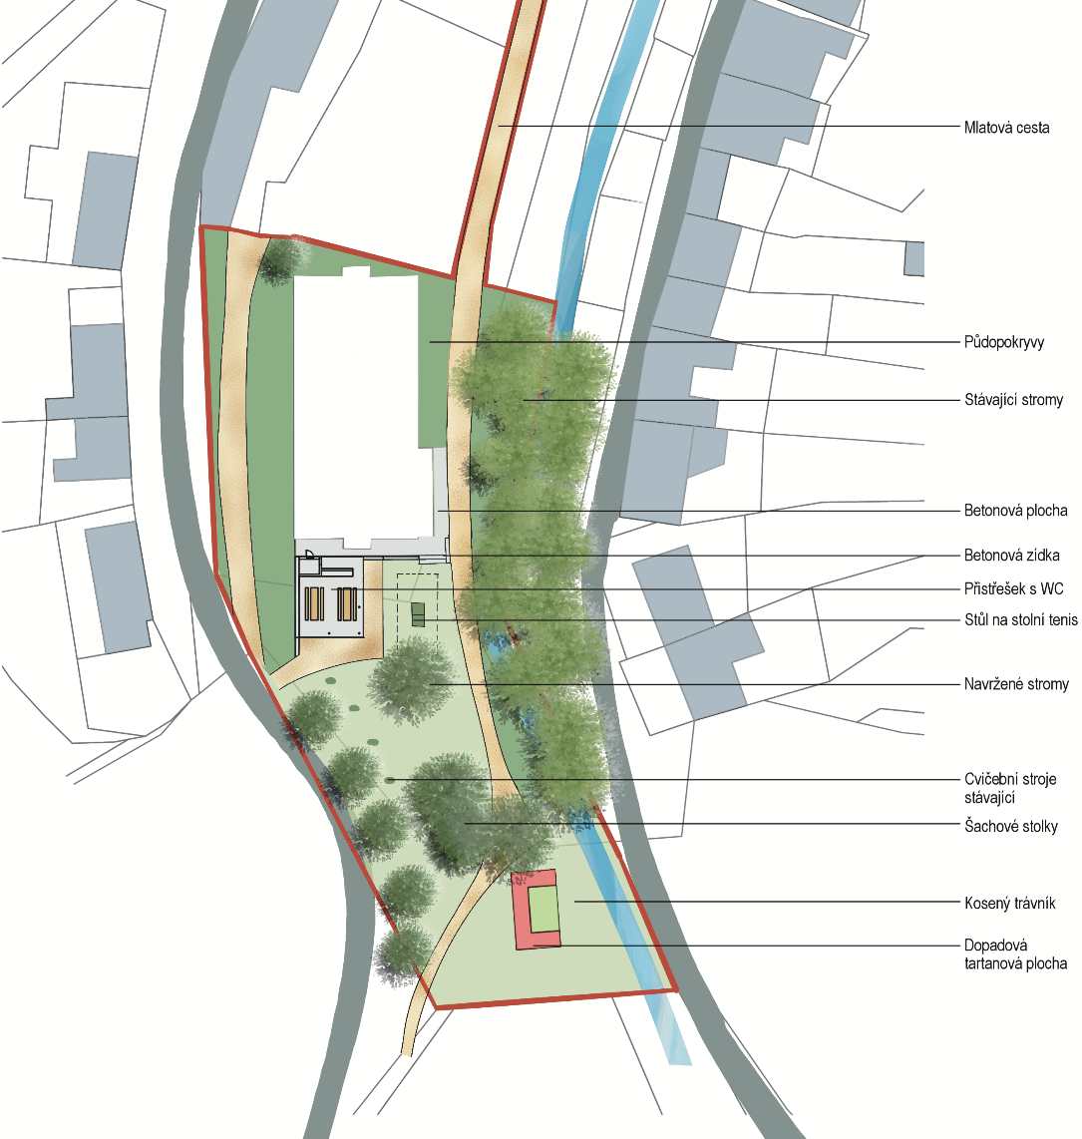

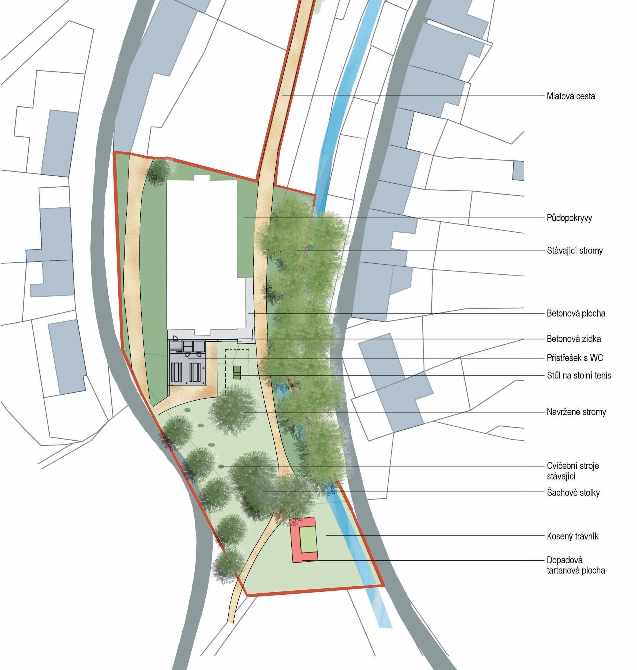
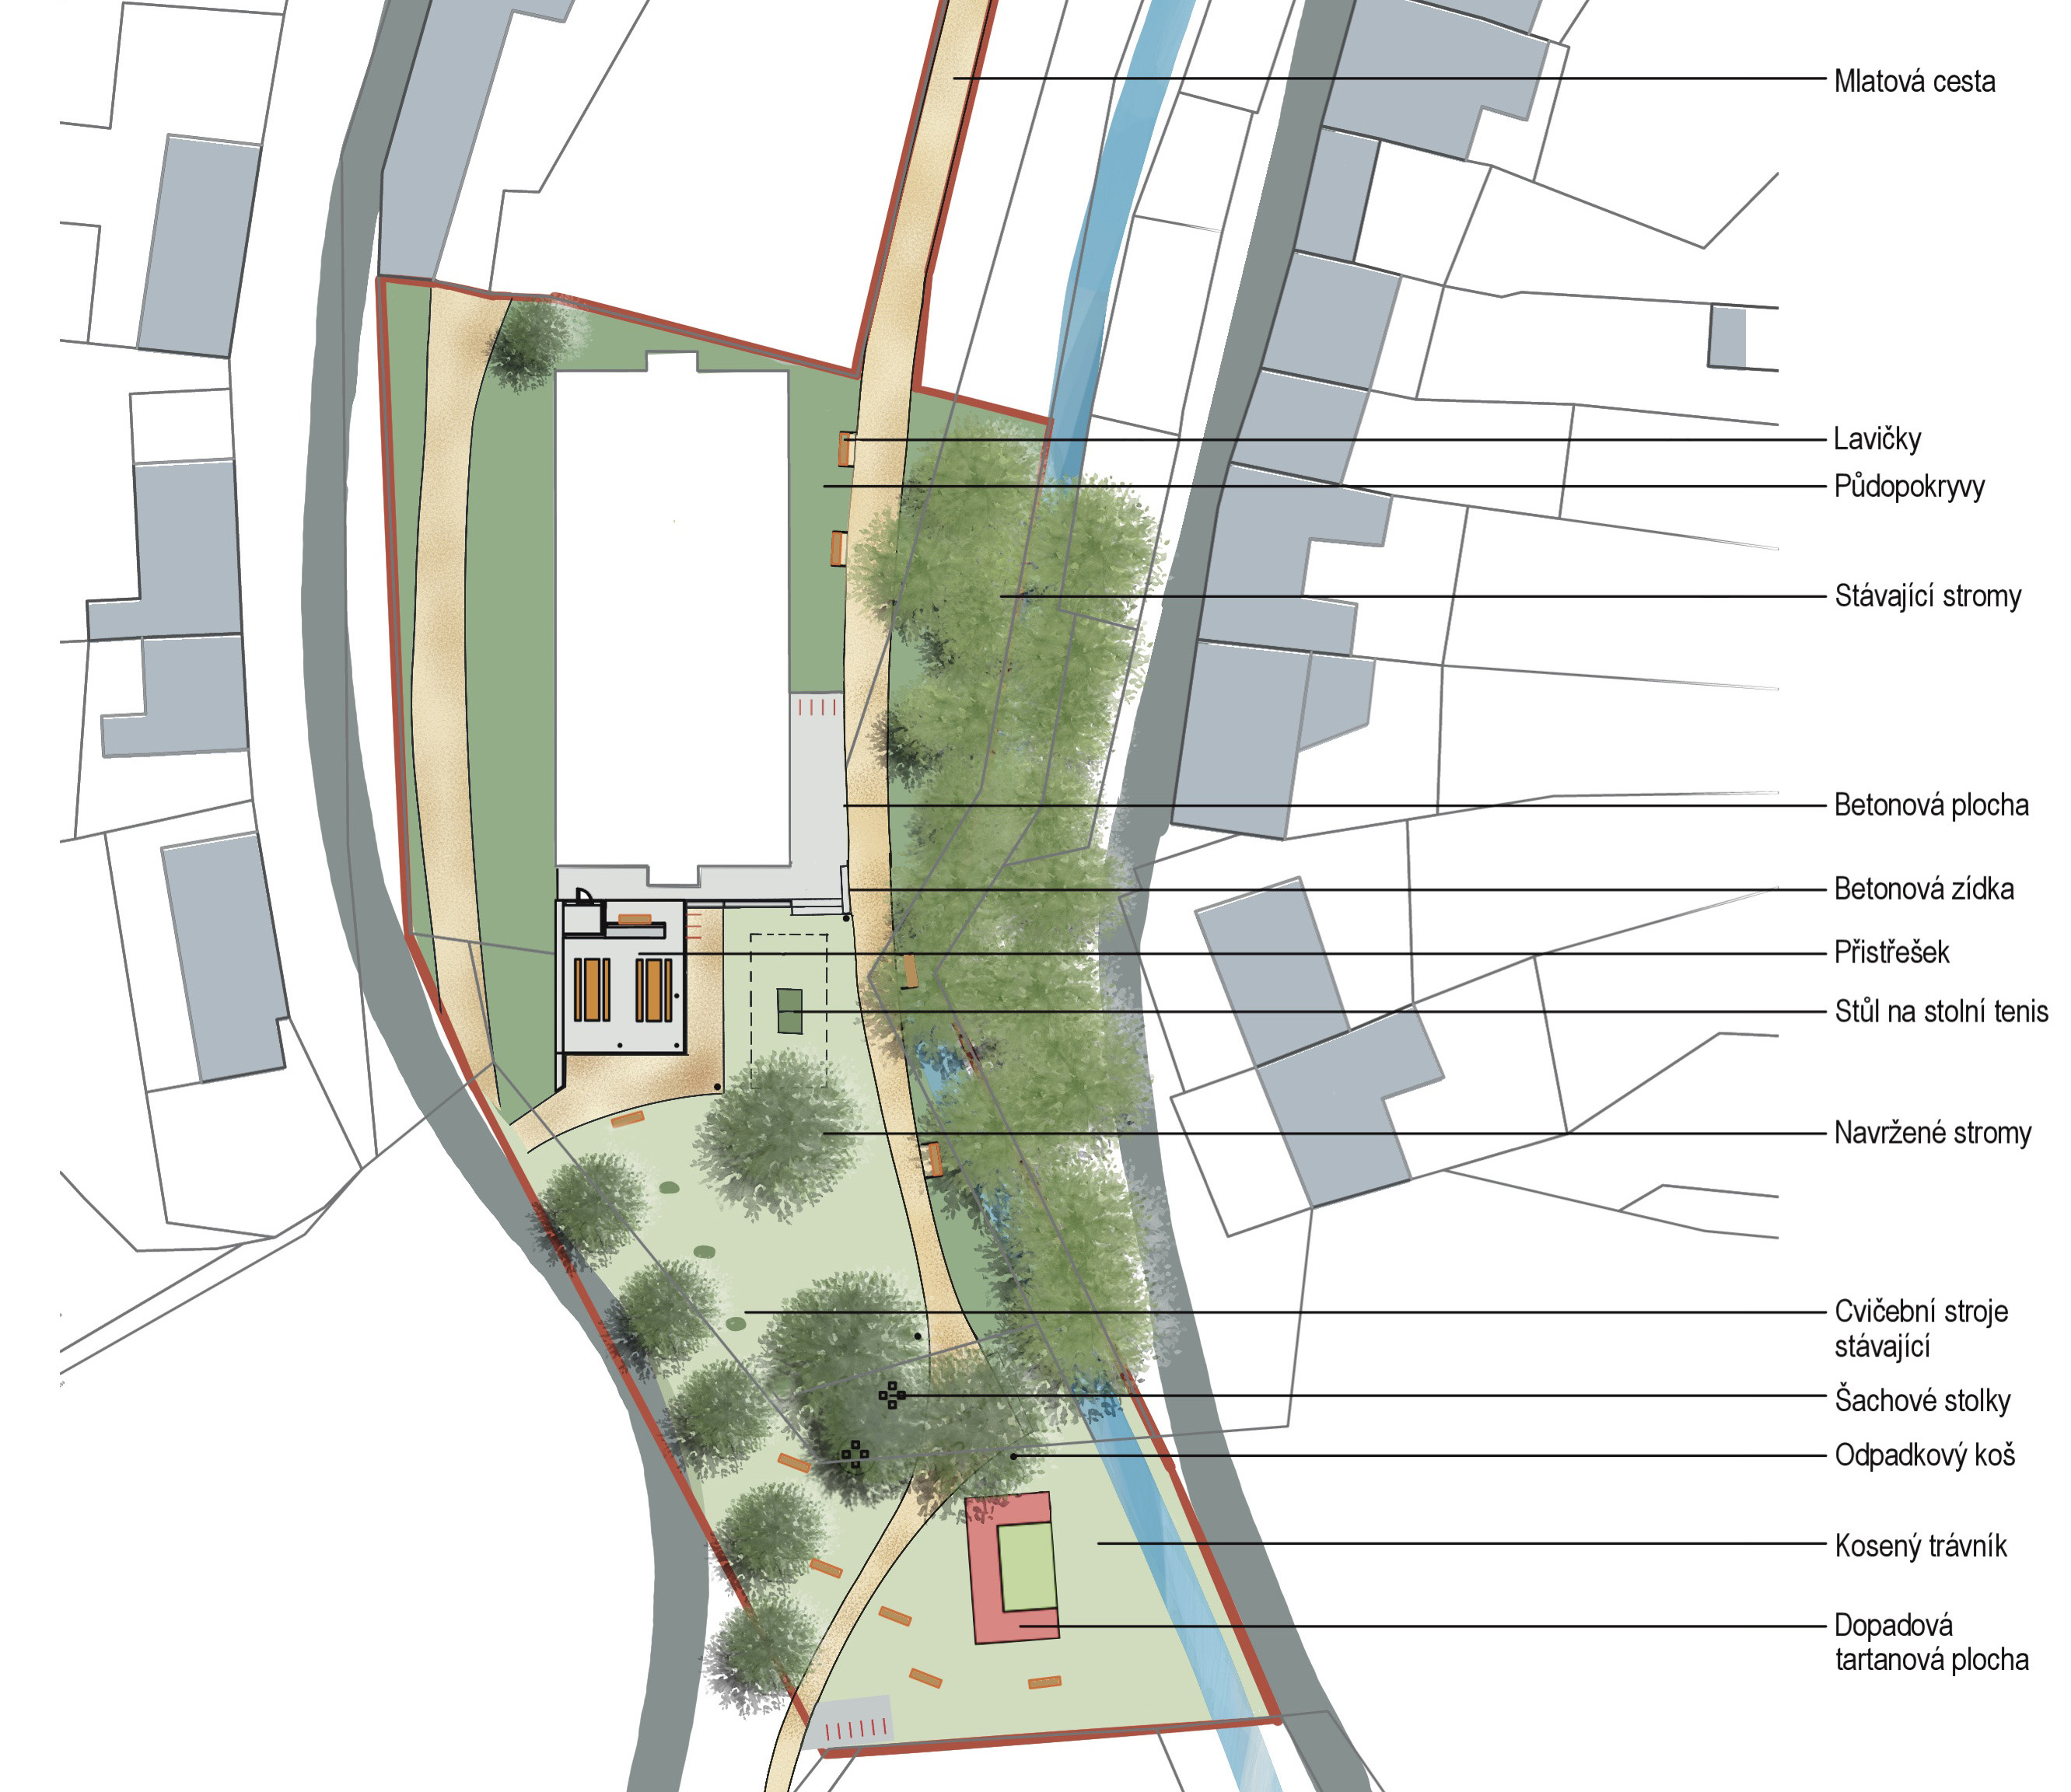

Slide 8
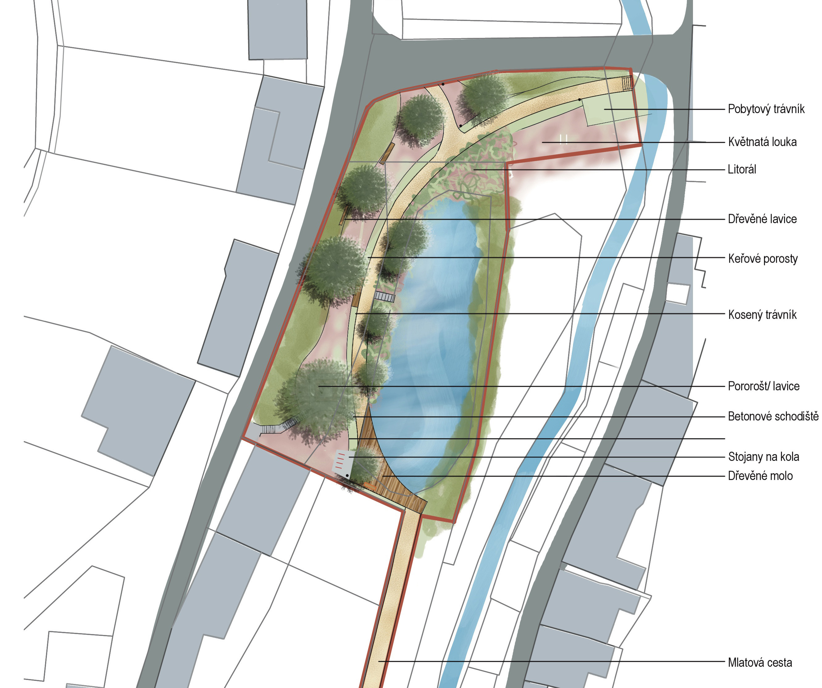

Slide 9
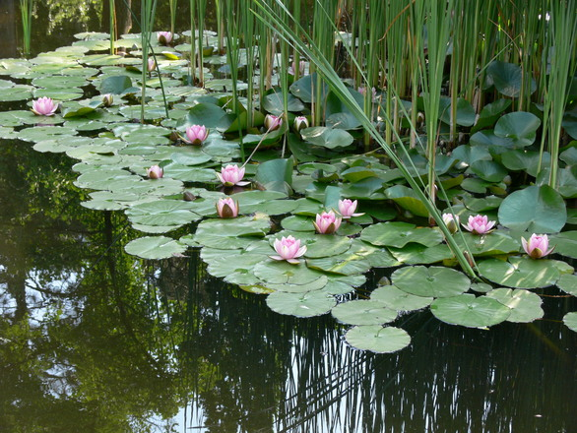
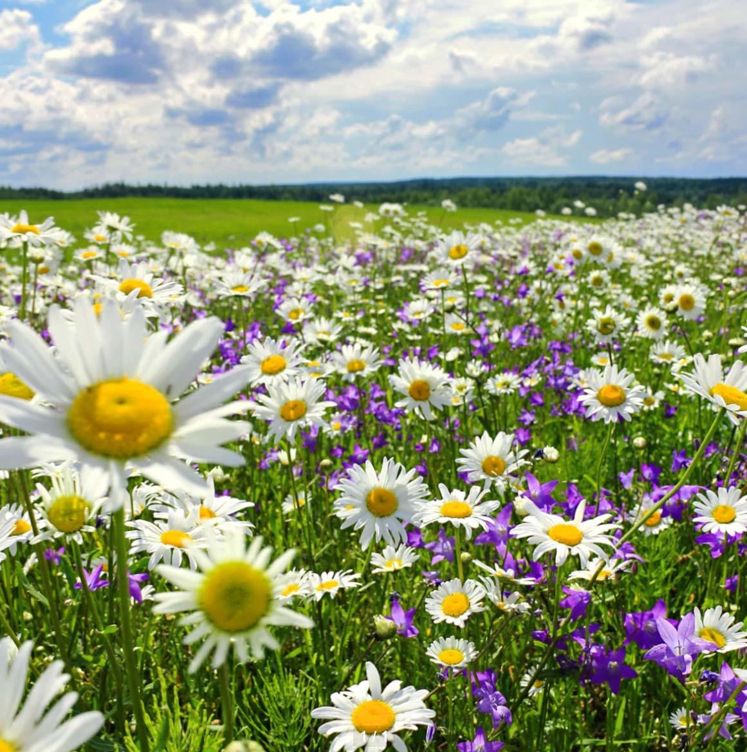

Slide 10
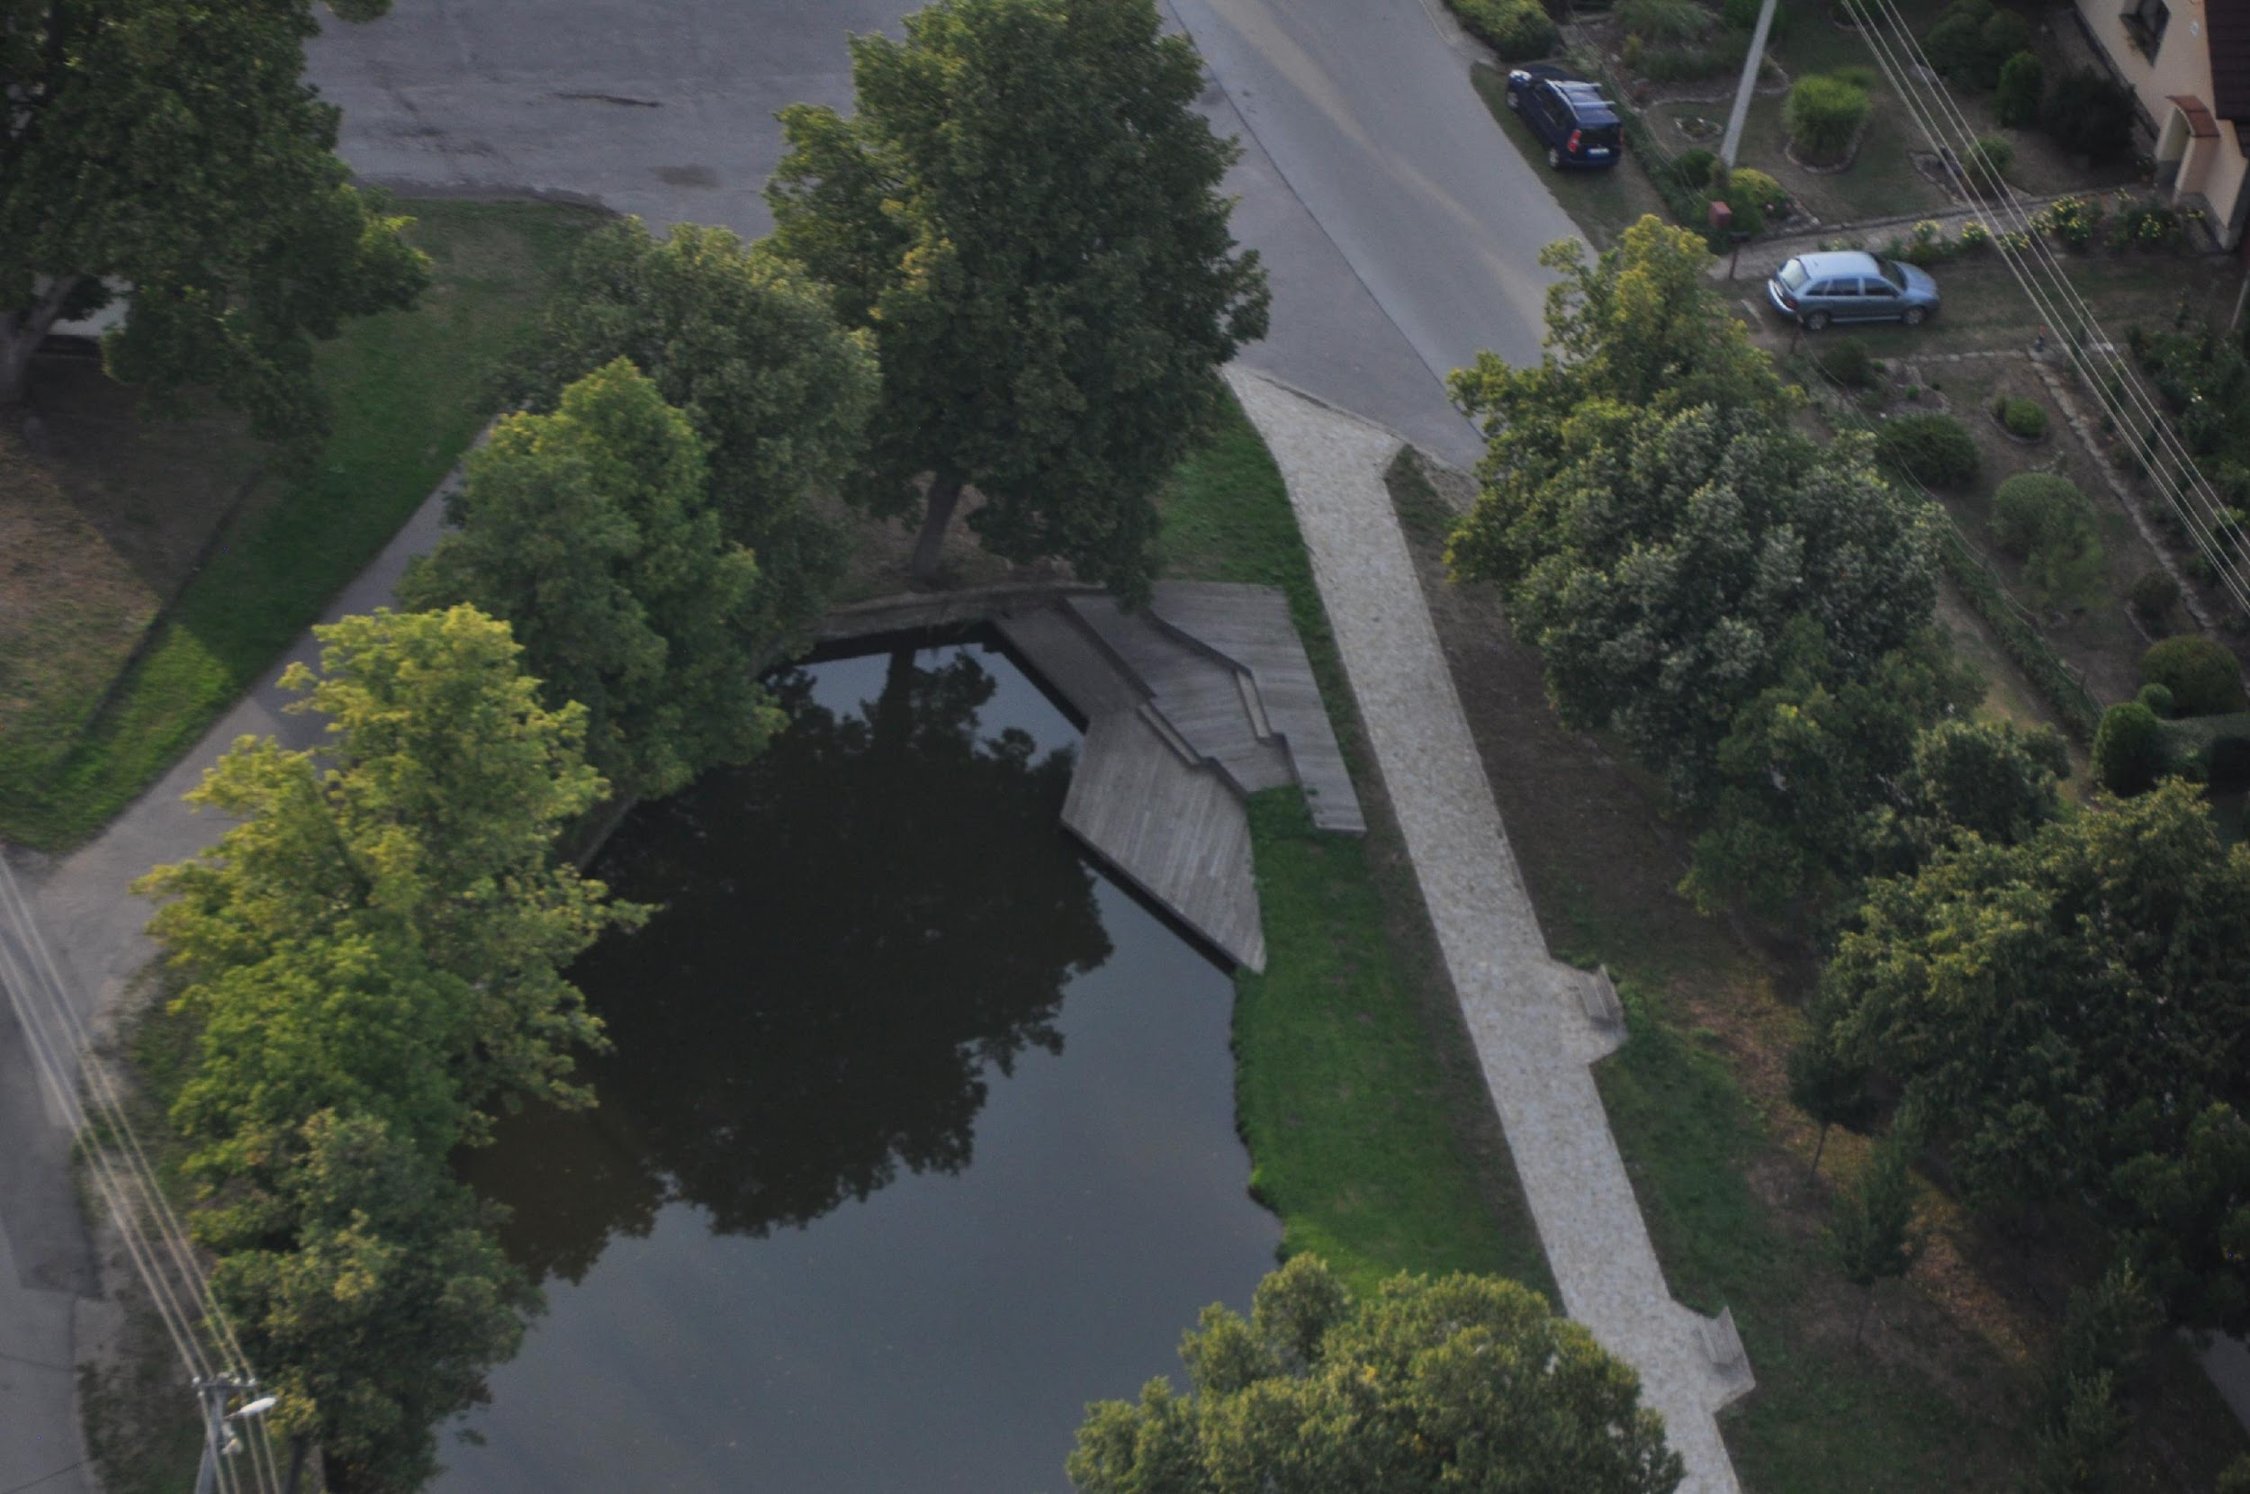

Slide 11
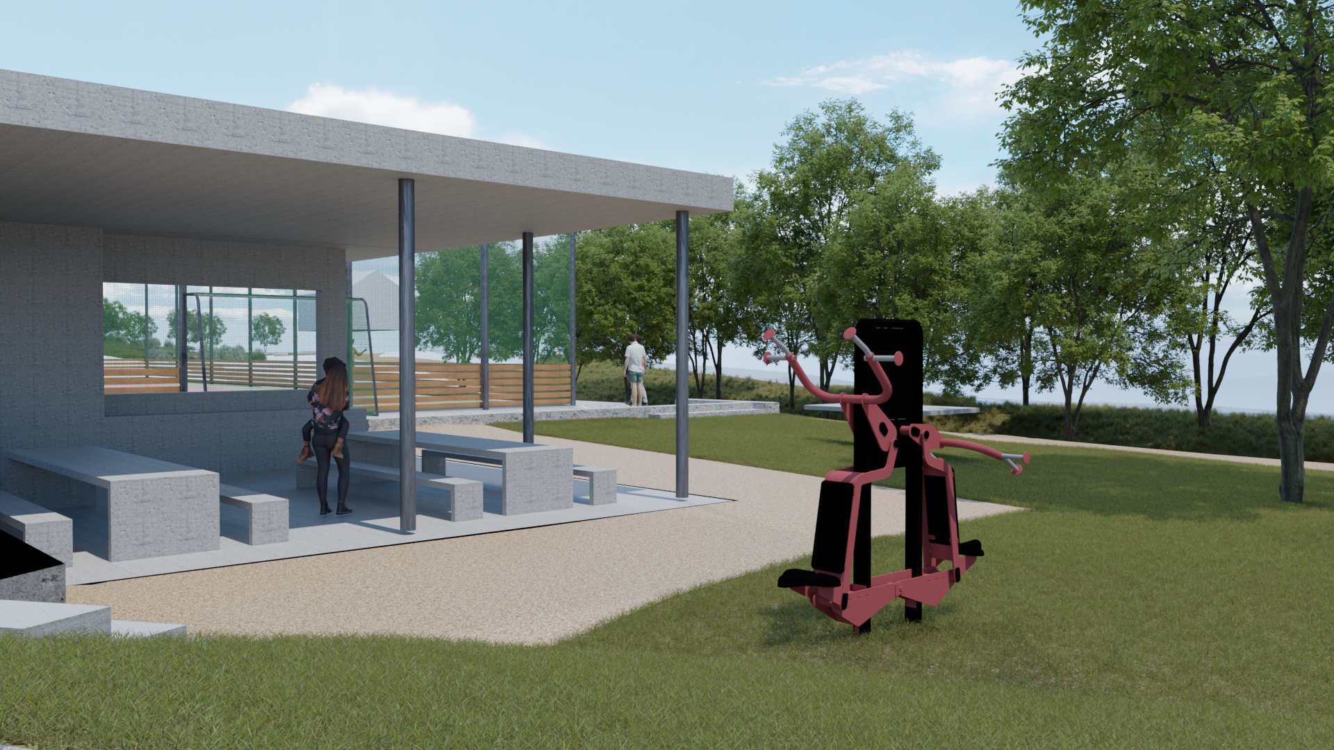
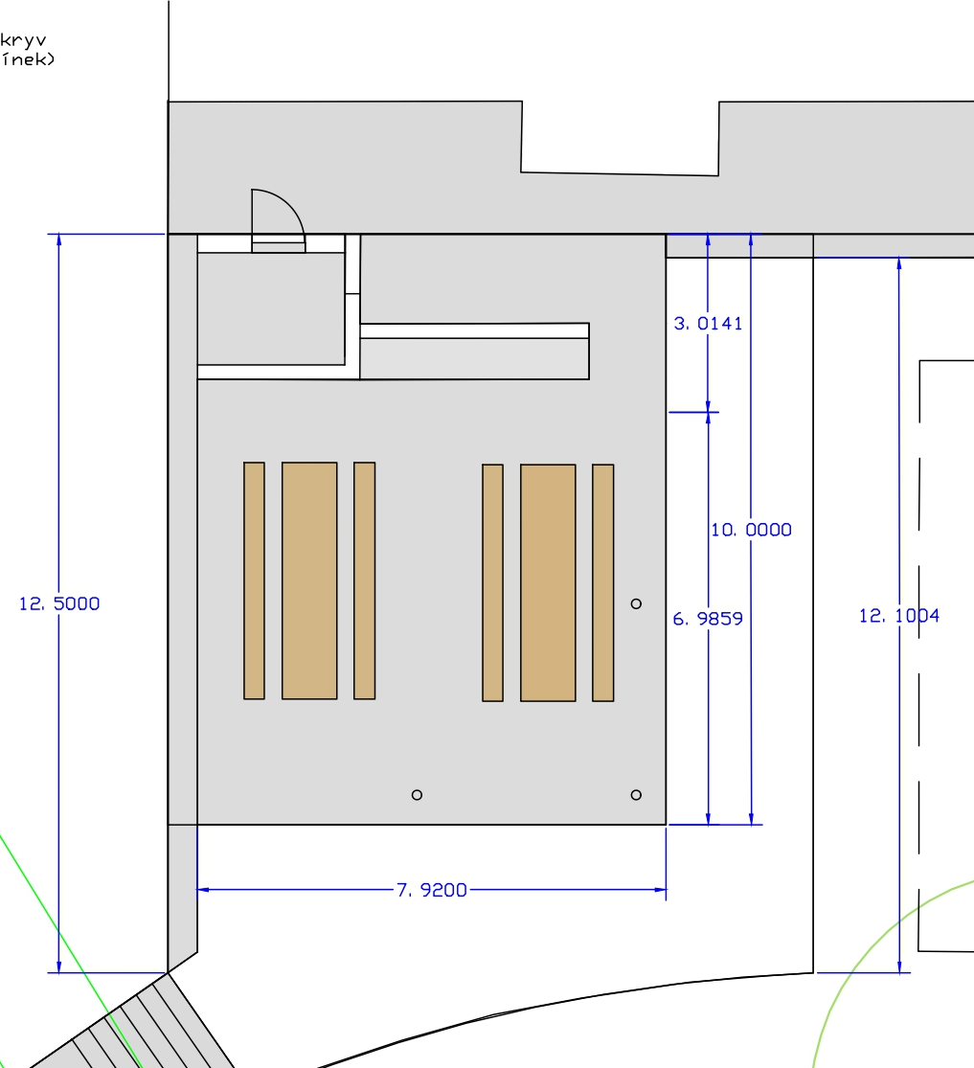
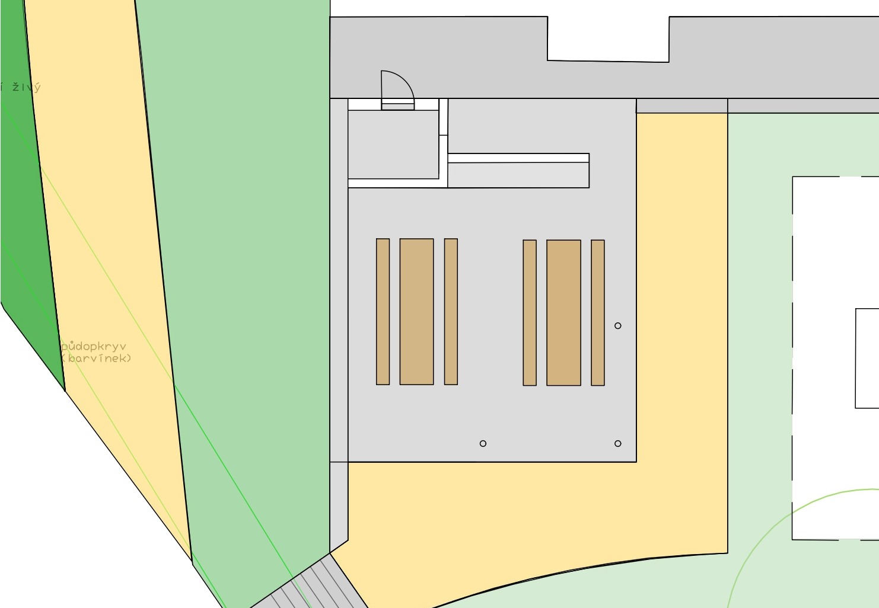
hřiště
litý beton
/ betonová dlažba
cesta
k
soukr.
objektu
sklad
Kryté otevřené sezení
Komunikace
pro motor. vozidla
trávník

Slide 12
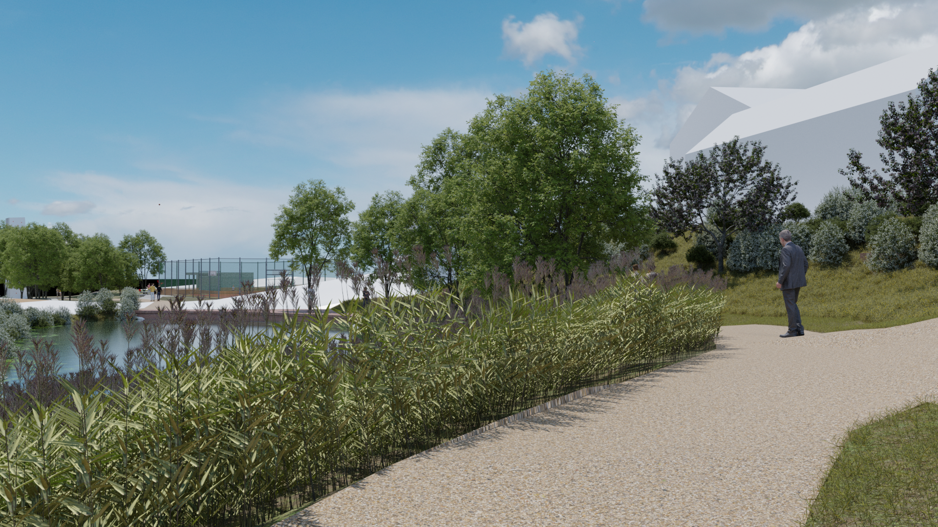

Slide 13
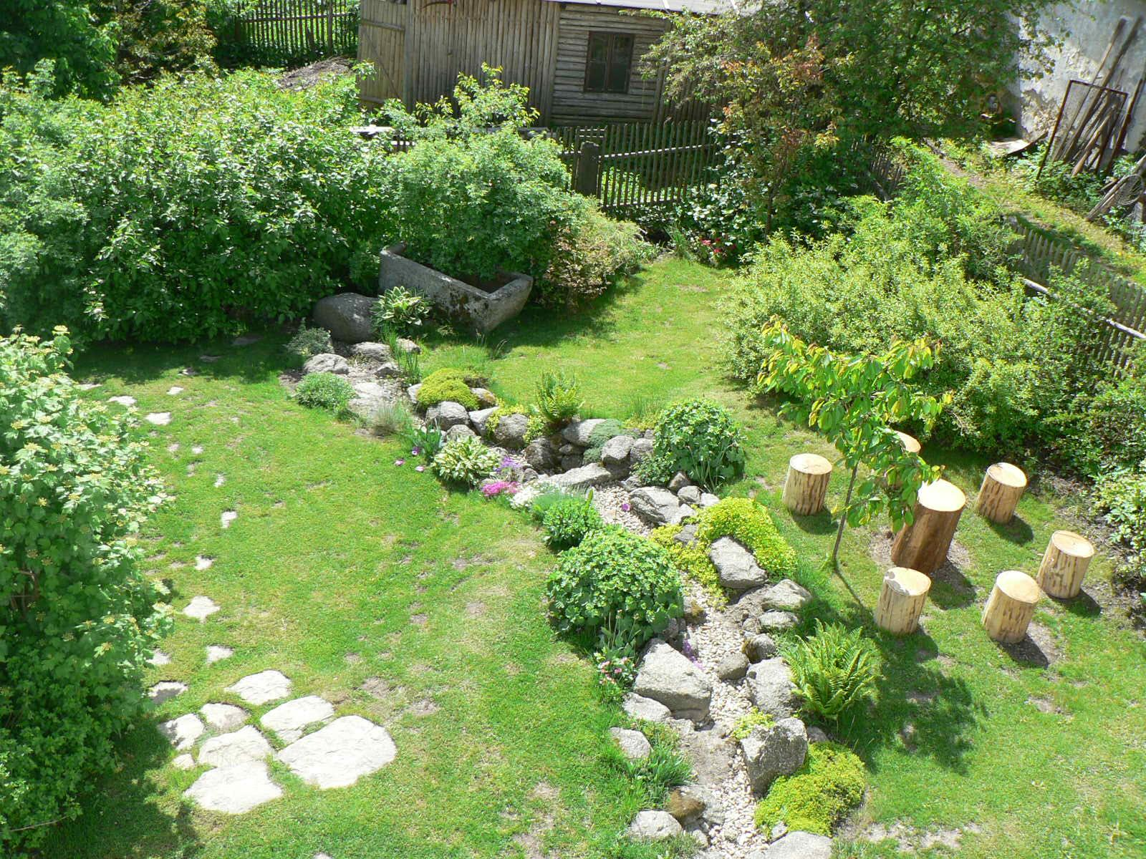
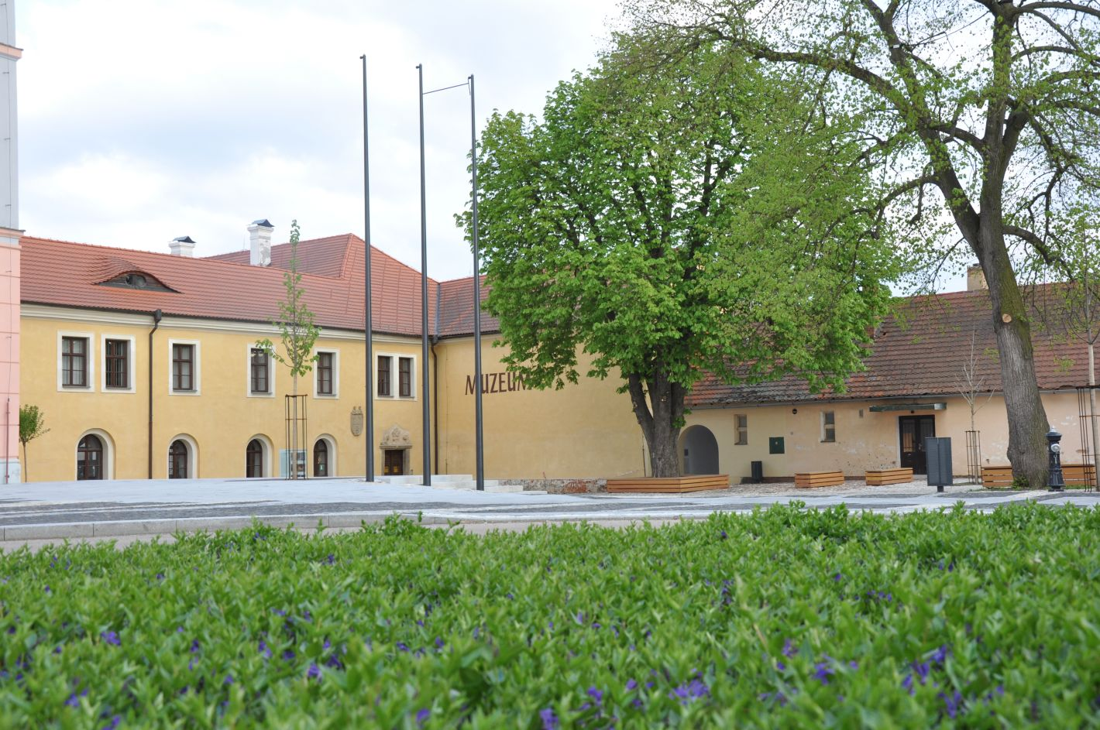
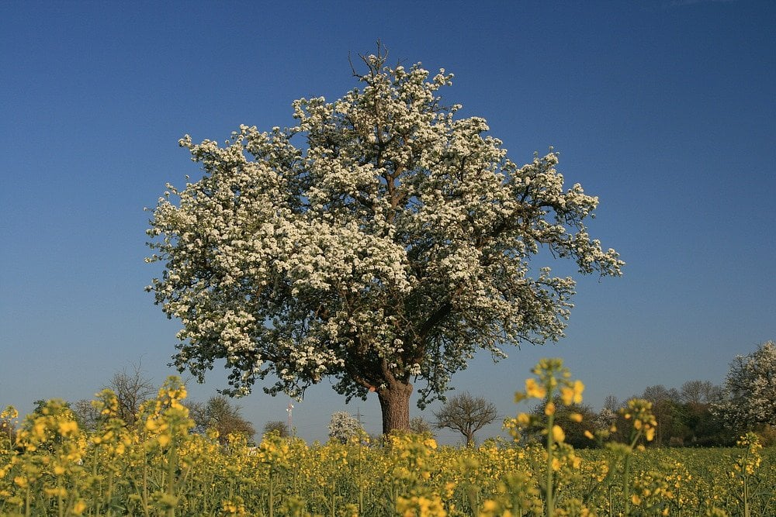
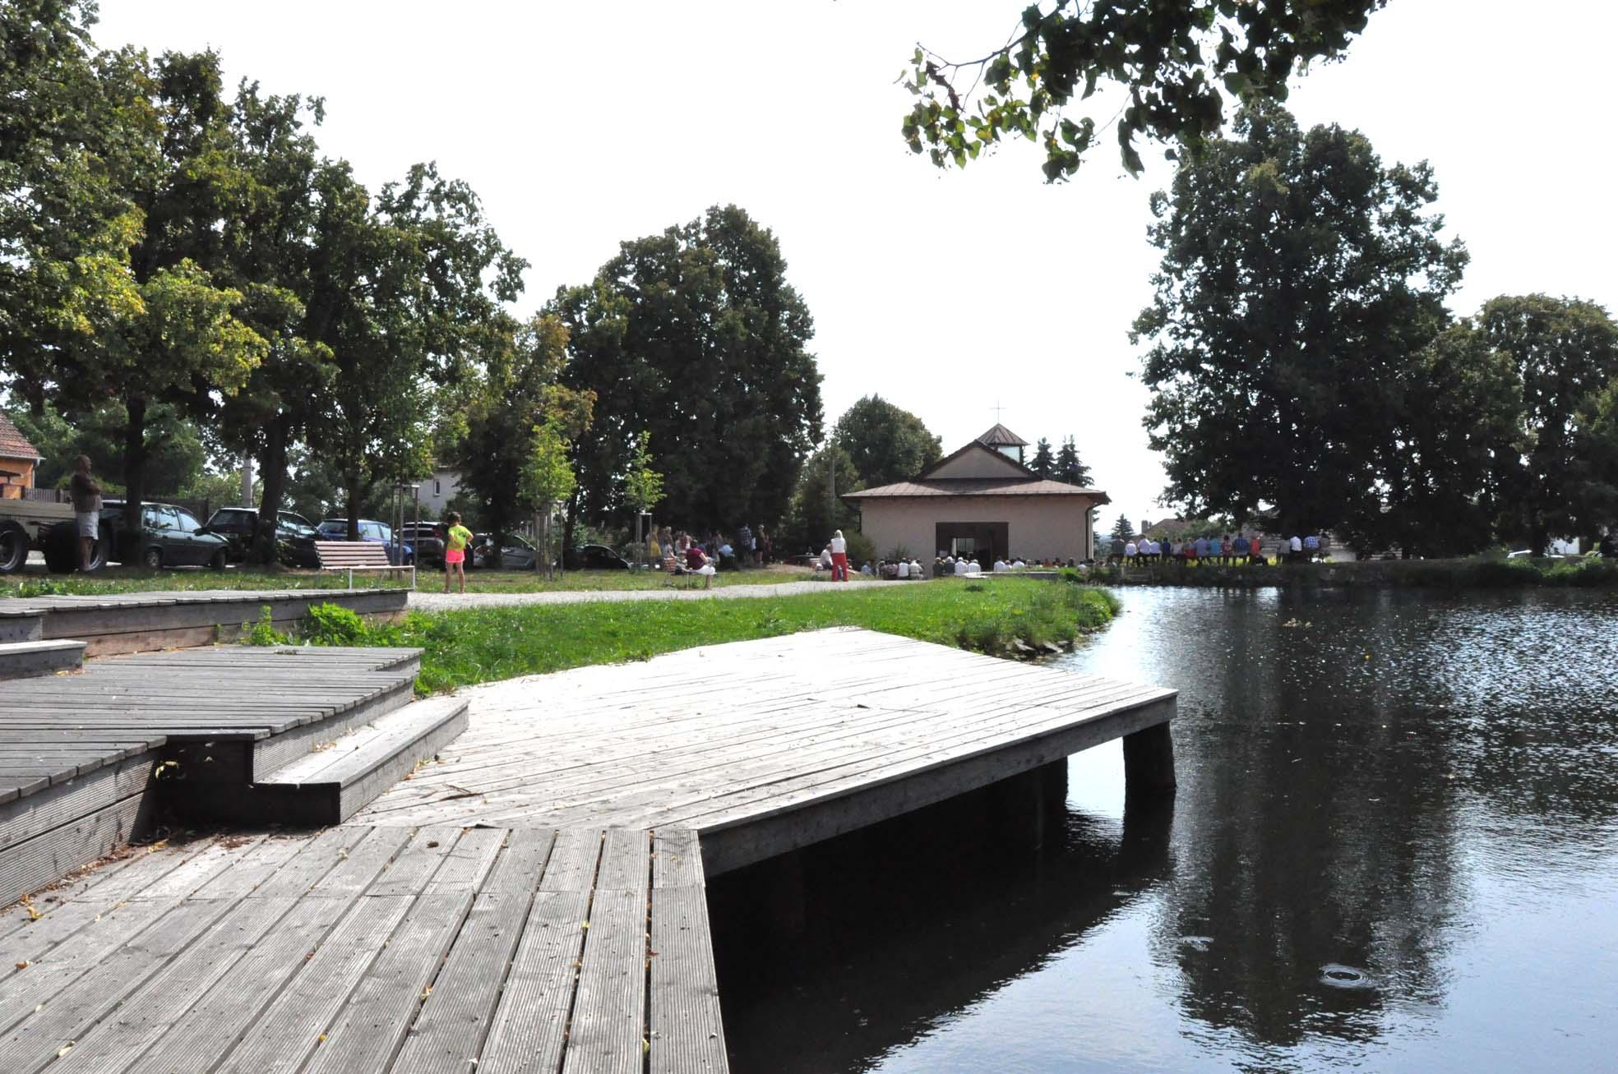
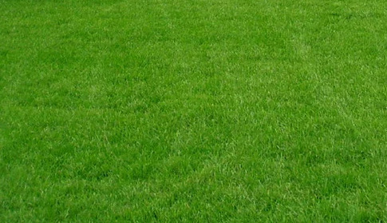
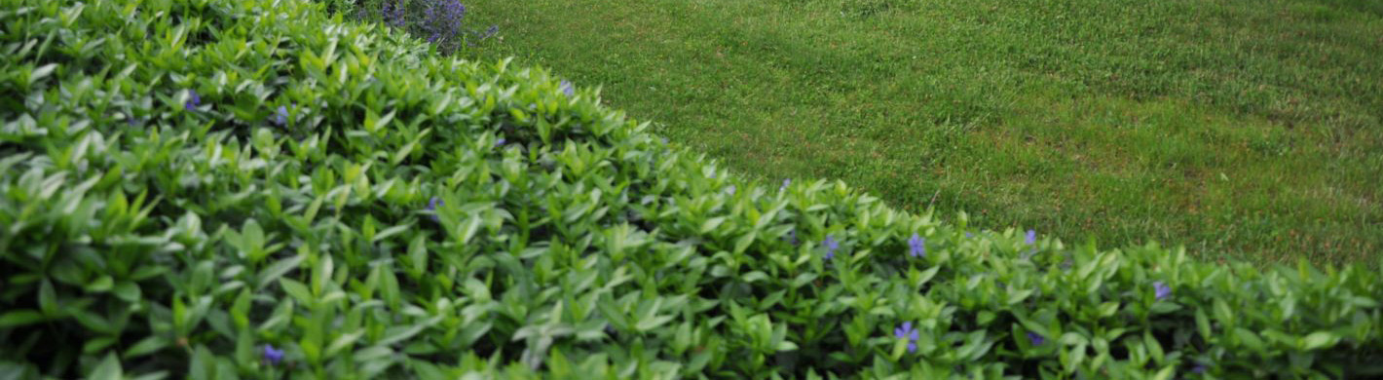
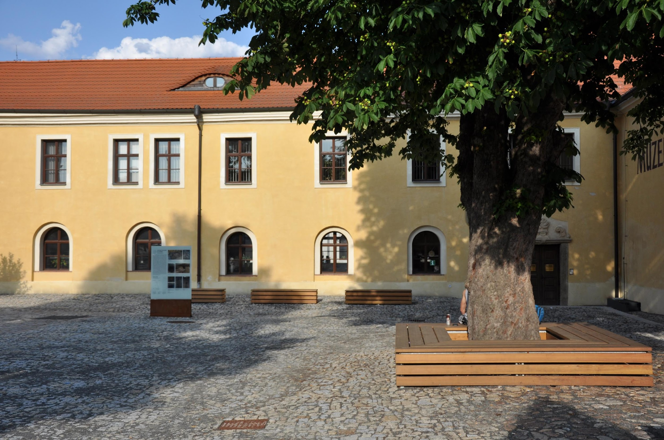
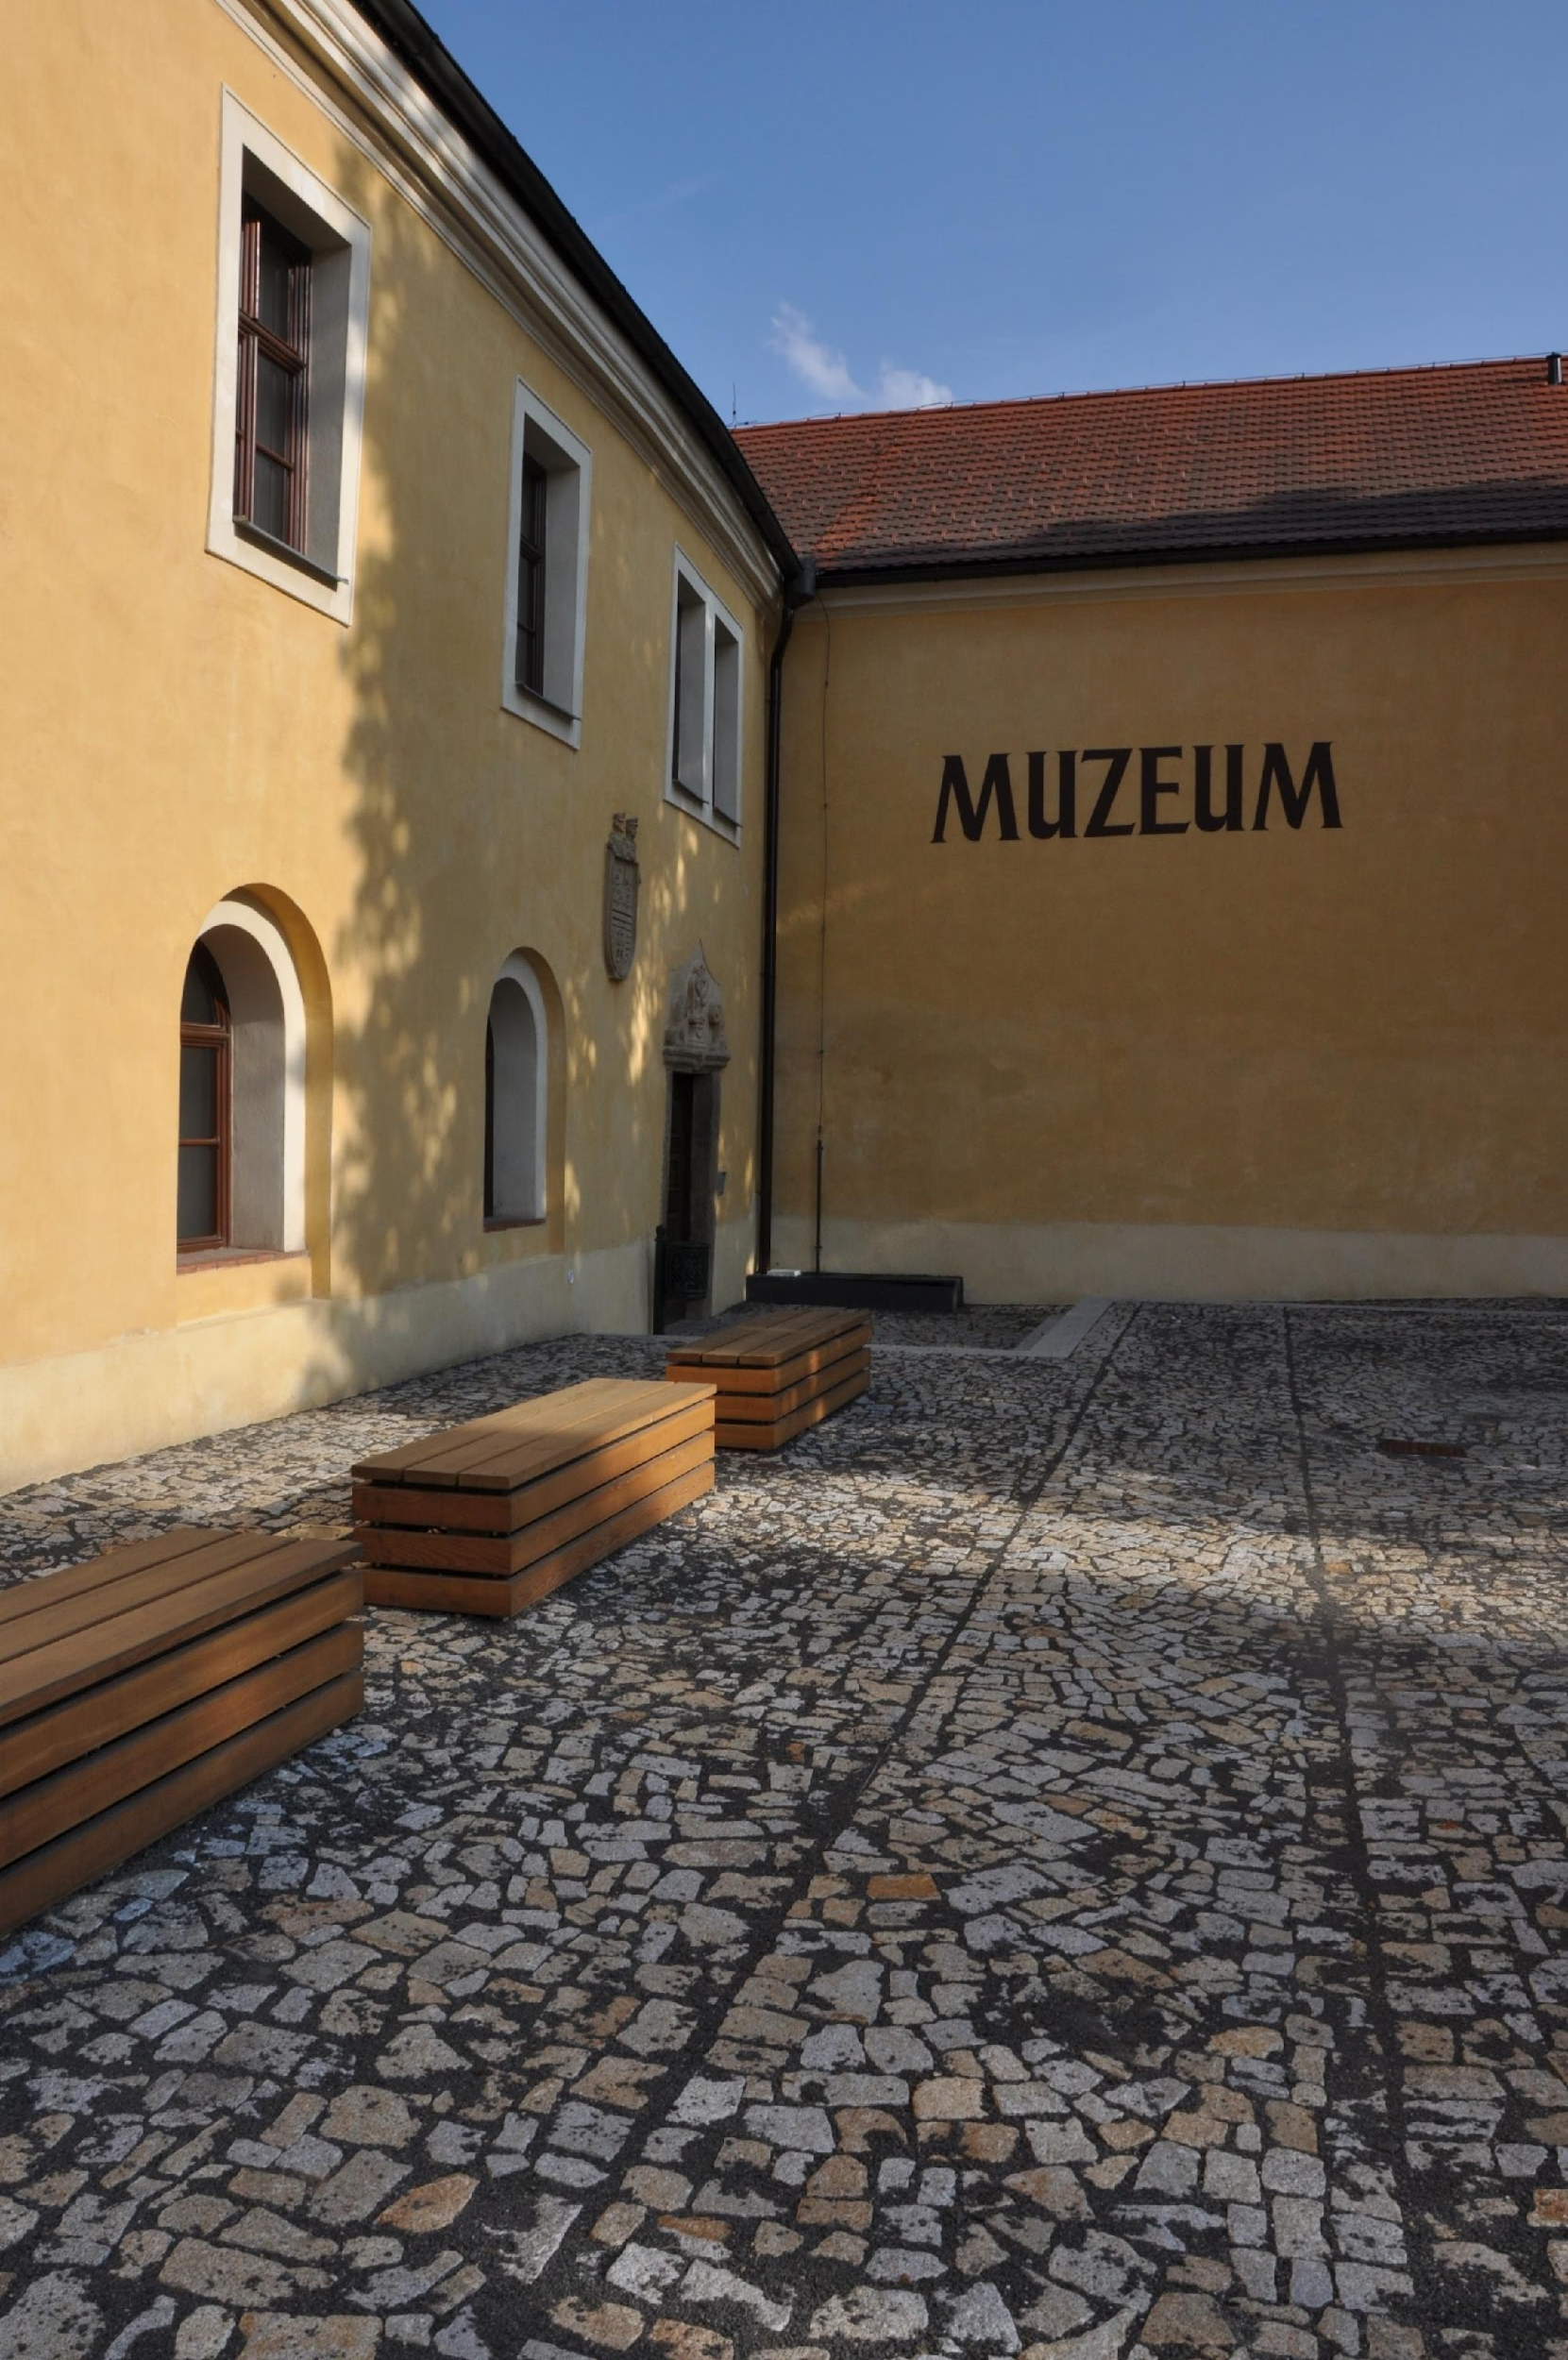

Slide 14
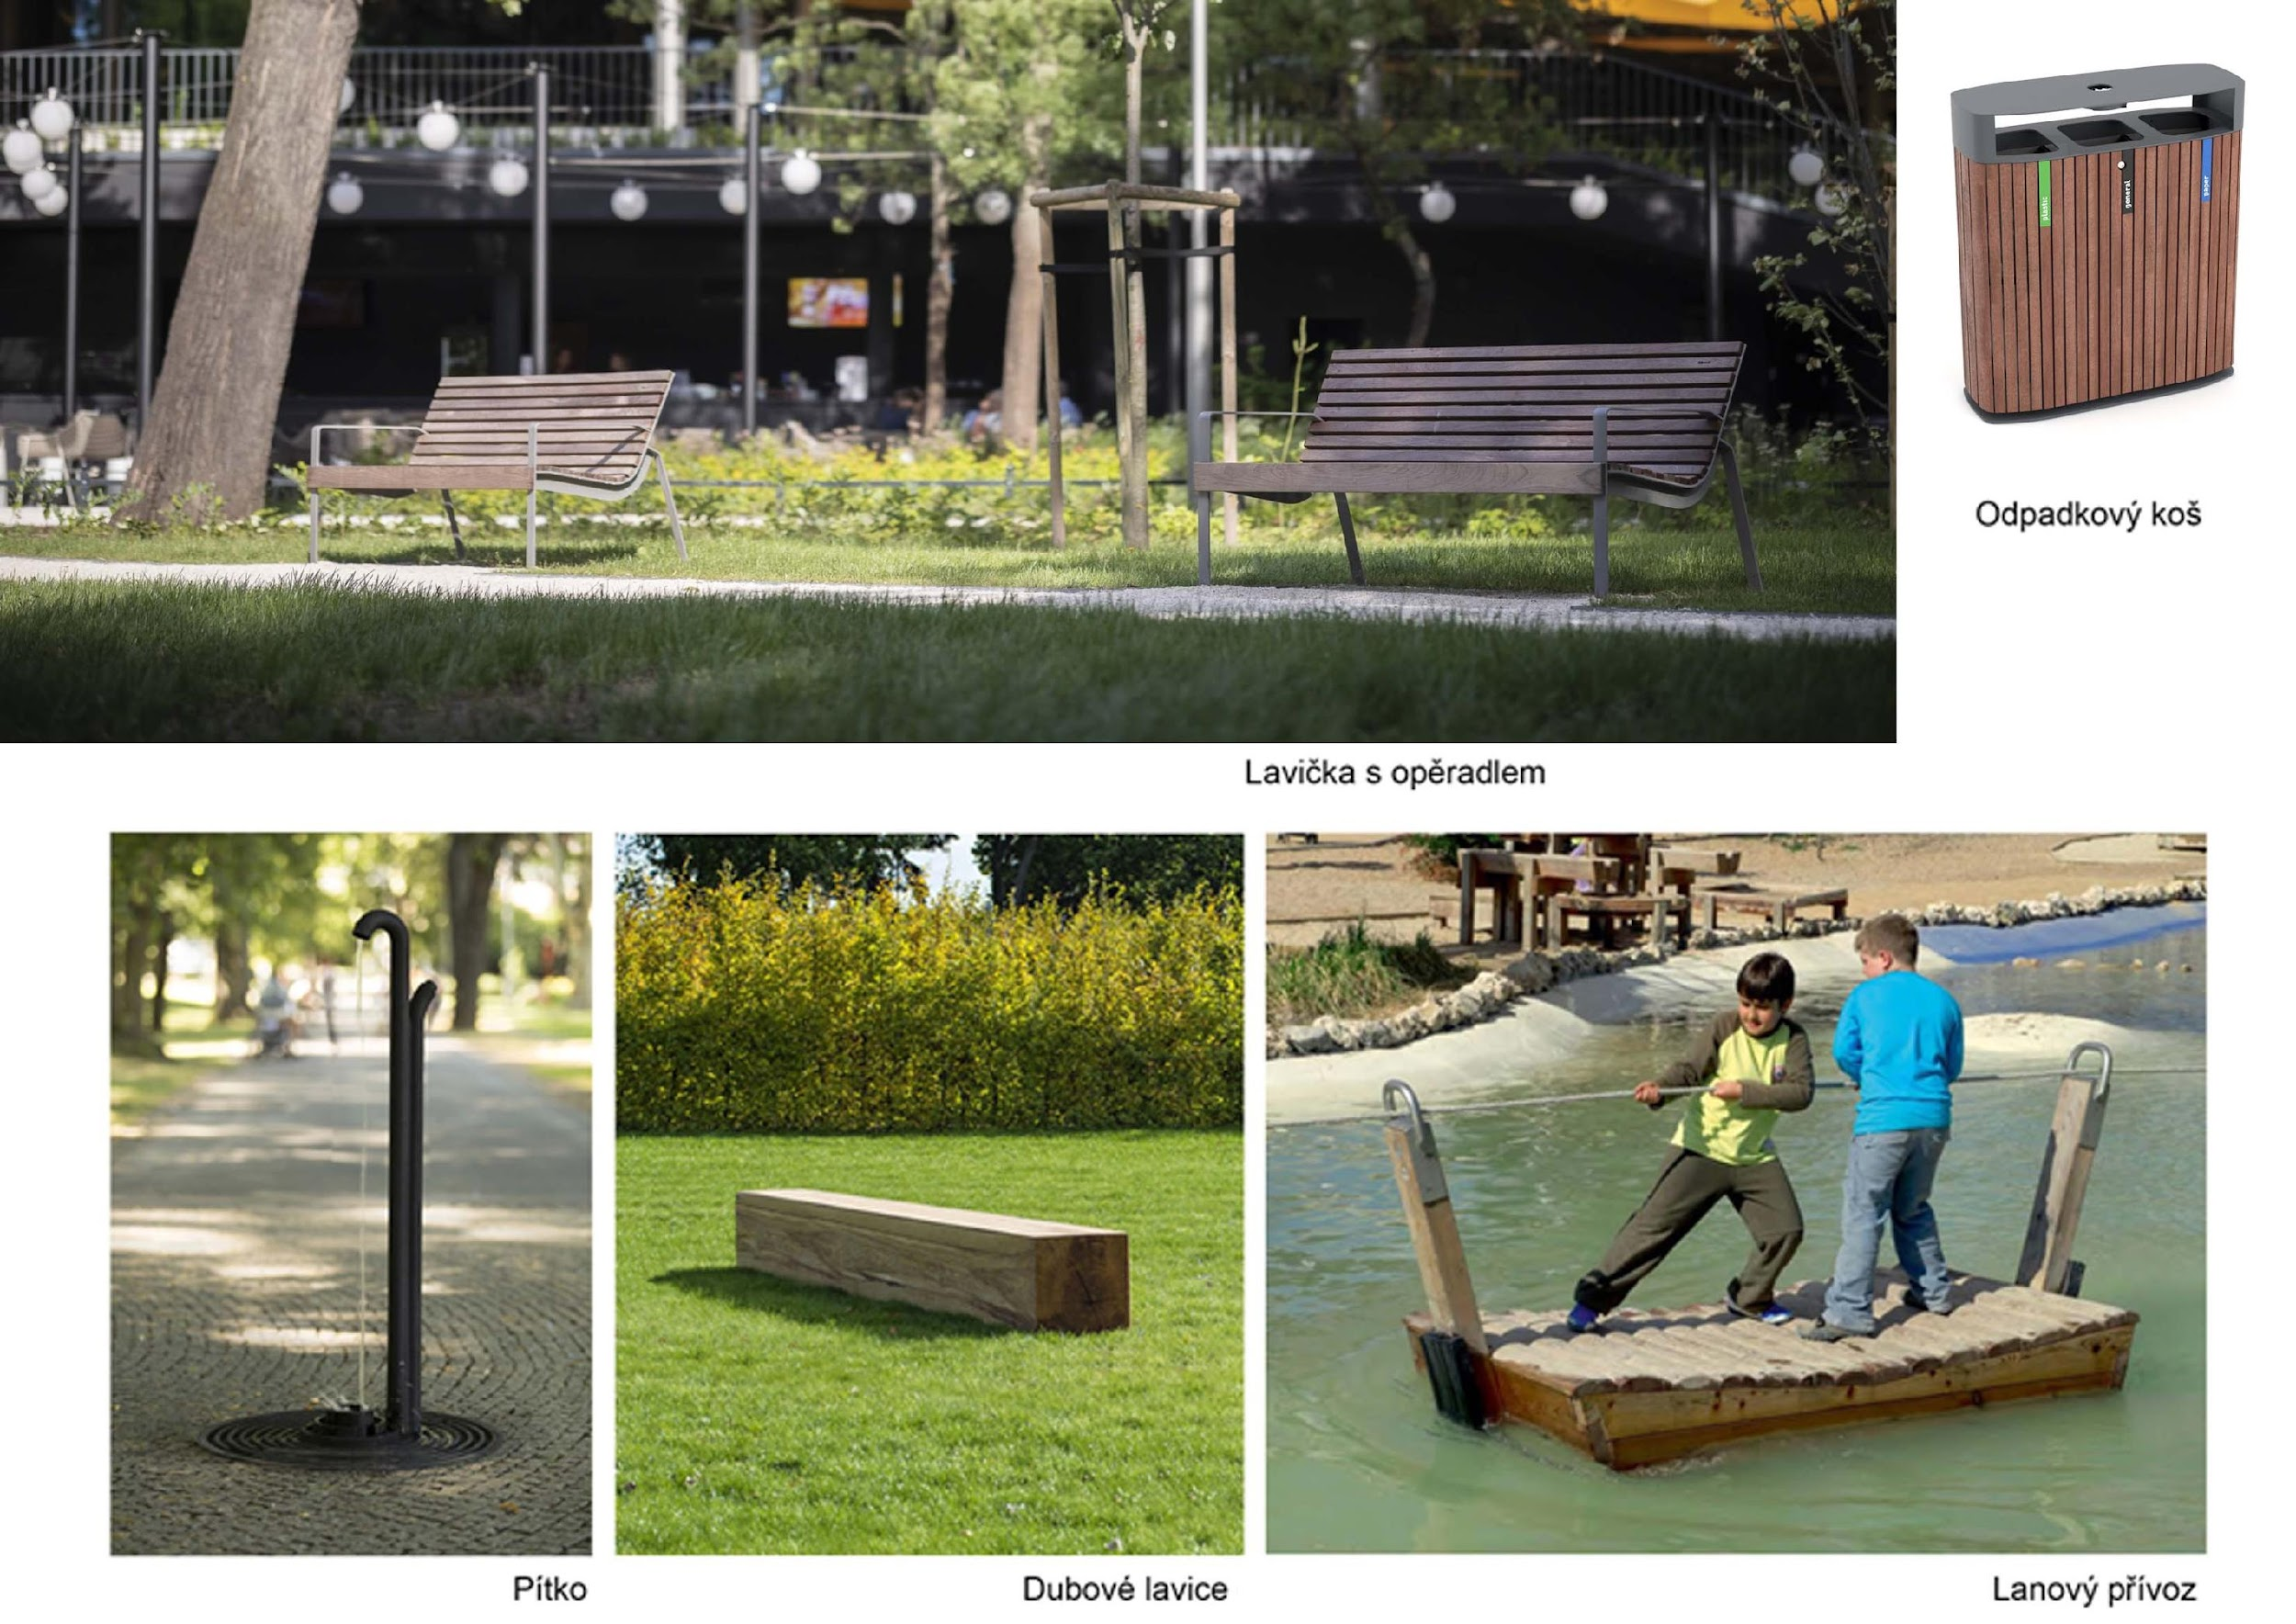
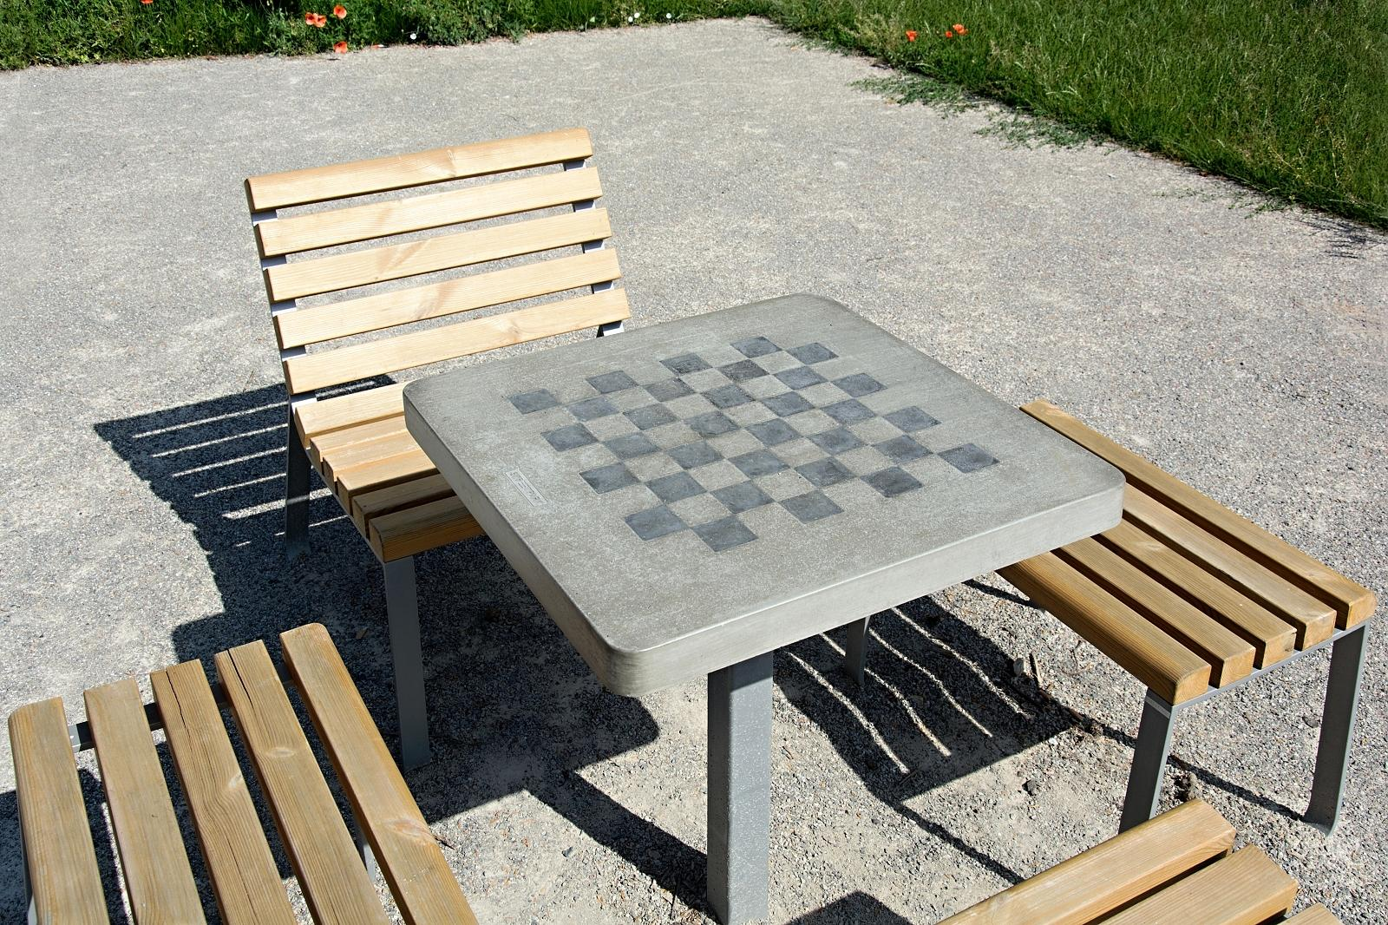
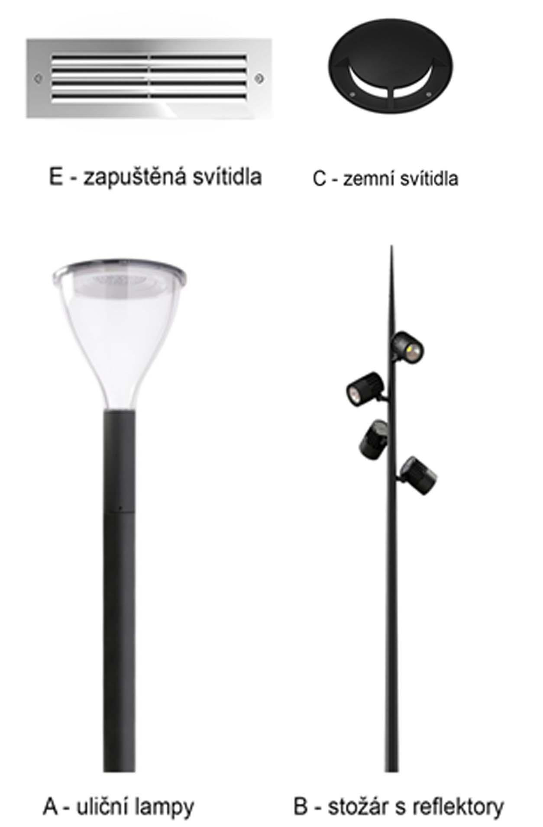

Slide 15
H A R M O N O G R A M P R A C Í
P r o s i n e c 2023 – L e d e n 2024
_zpracování konceptu a odsouhlasení postupu doplnění klientem
L e d e n 2024 – Ú n o r 2024
_zpracování analýz a odsouhlasení konceptu klientem
B ř e z e n 2024
_prezentace veřejnosti
D u b e n 2024
_vypracování čistopisu a odevzdání

Slide 16
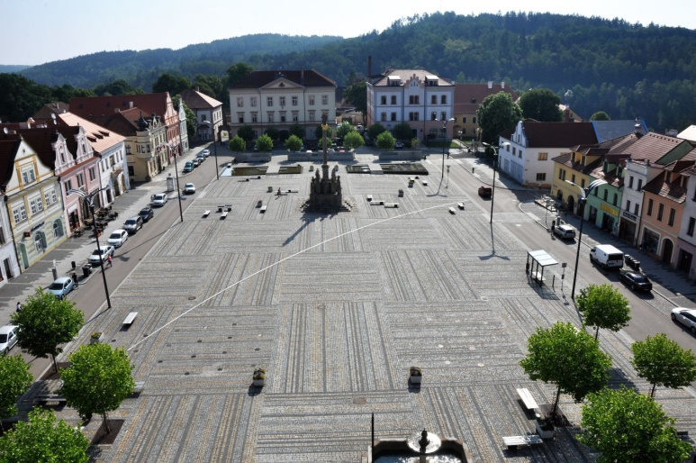
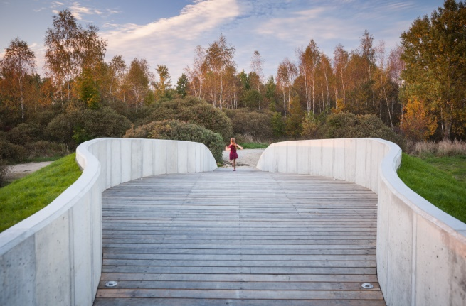
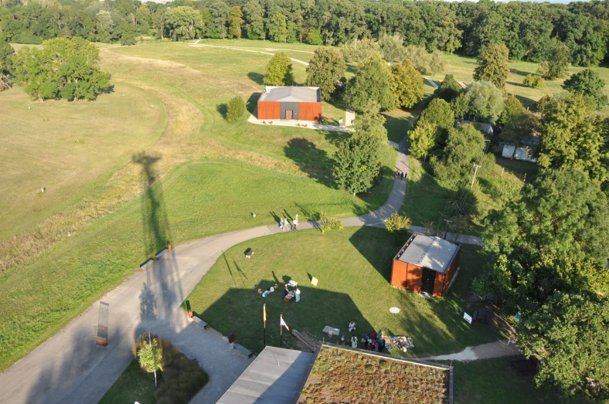
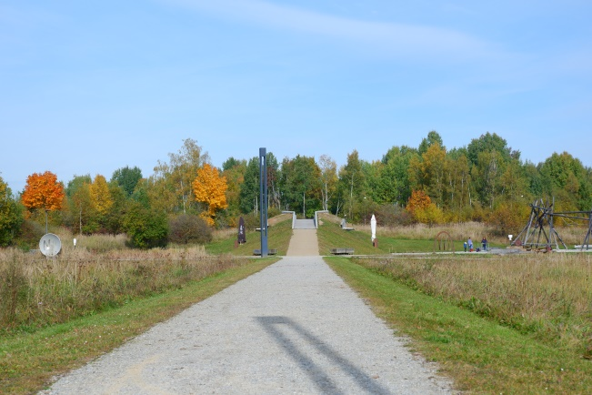
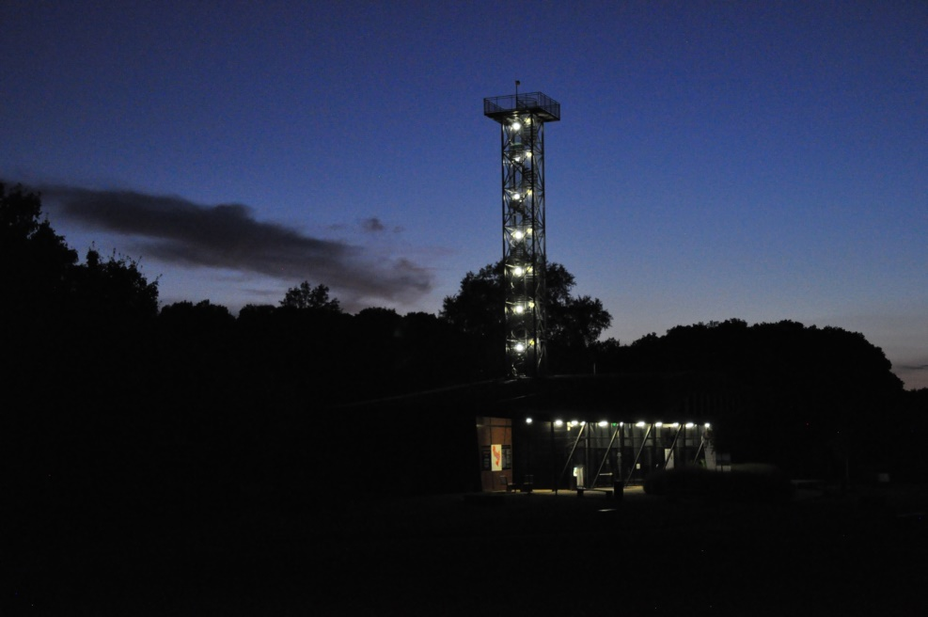
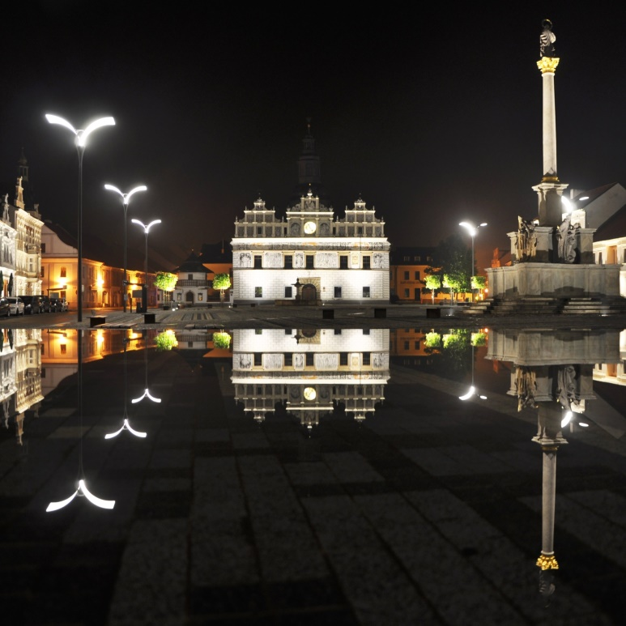
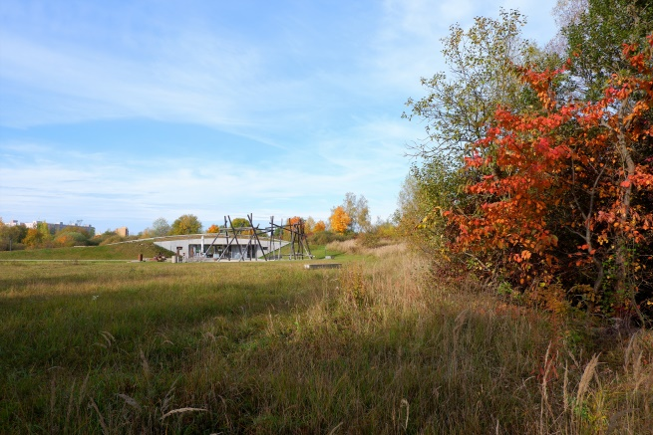
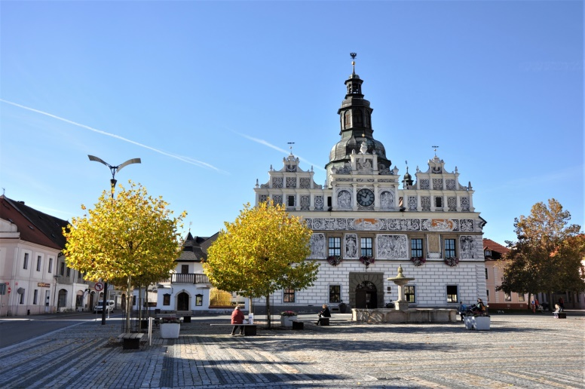
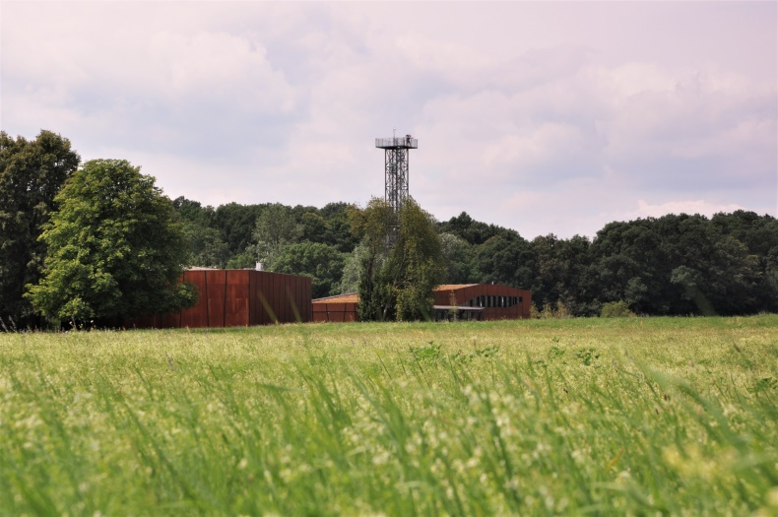
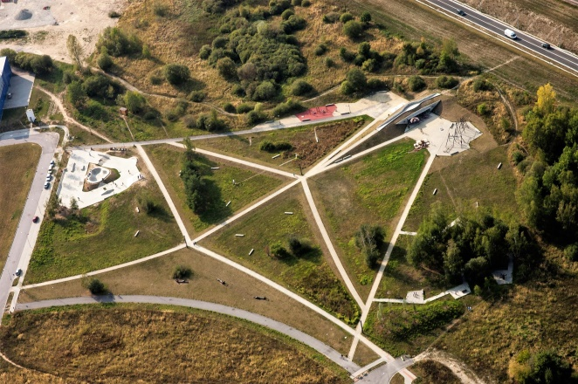
R
E
F
E
R
E
N
C
E
R
E
F
E
R
E
N
C
E

Slide 17
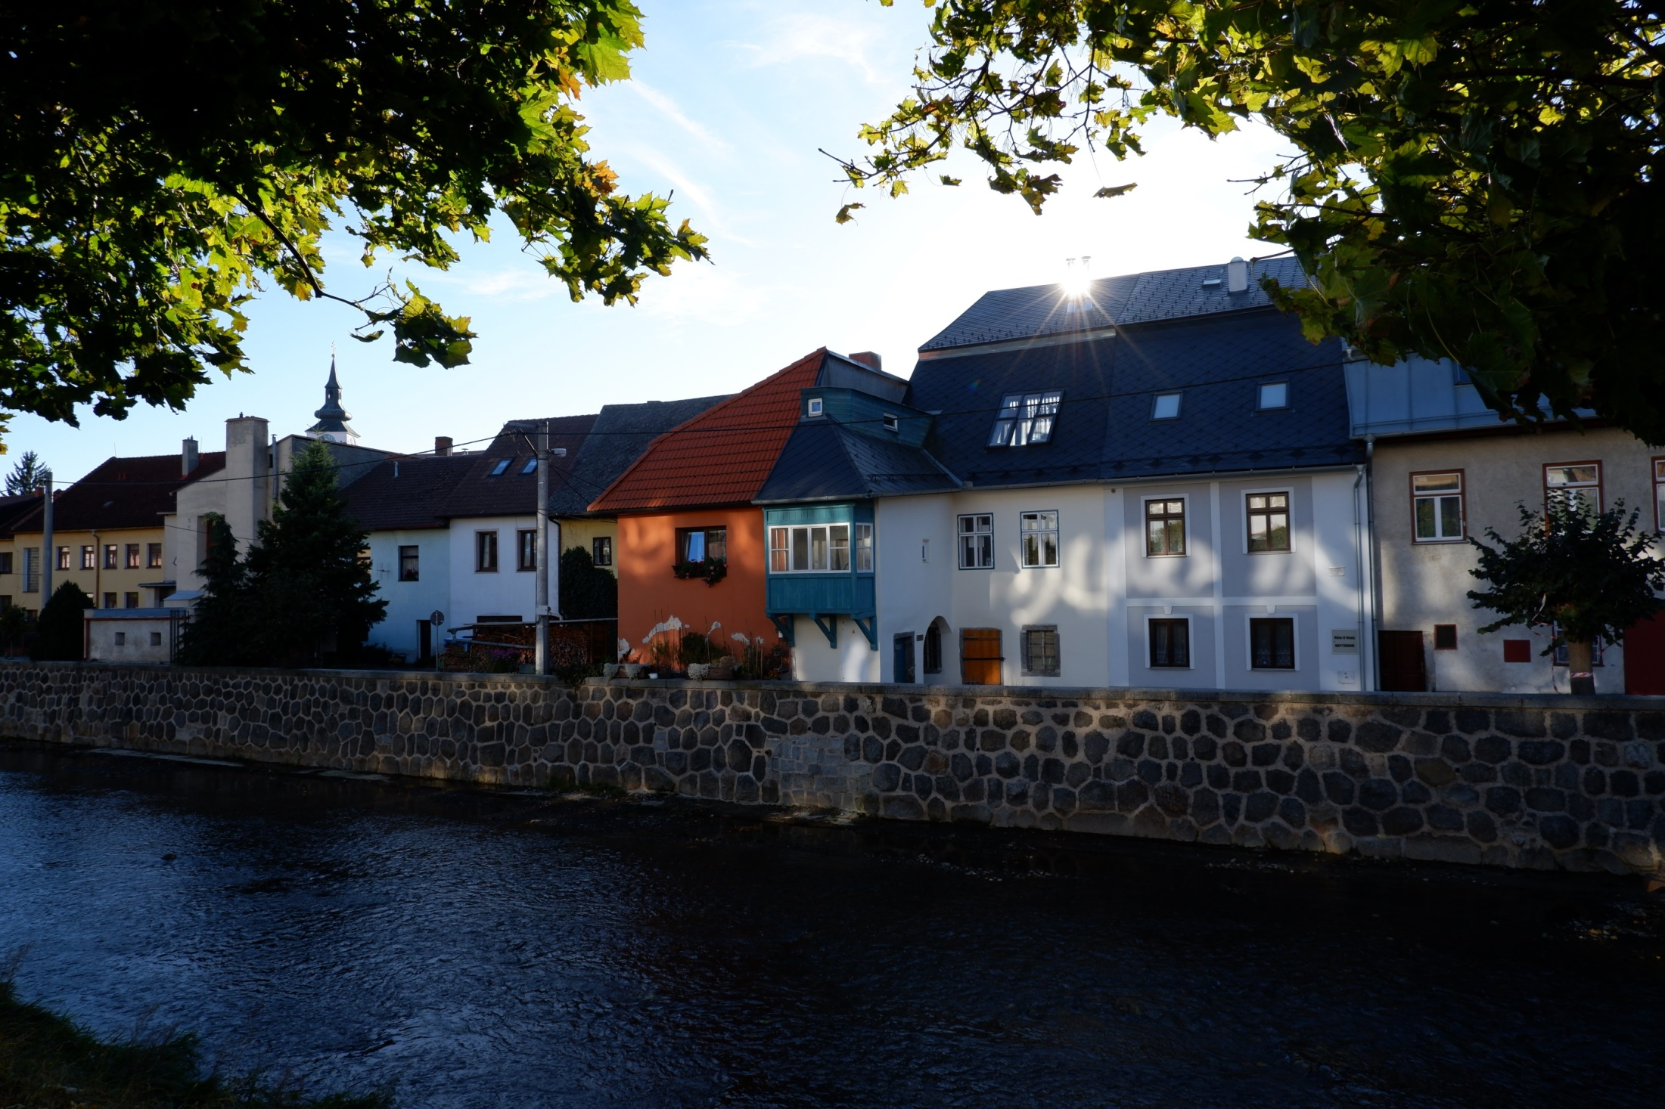

DĚKUJEME ZA POZORNOST
www.mparch.cz
Markéta a Petr Veličkovi

